Slide 1
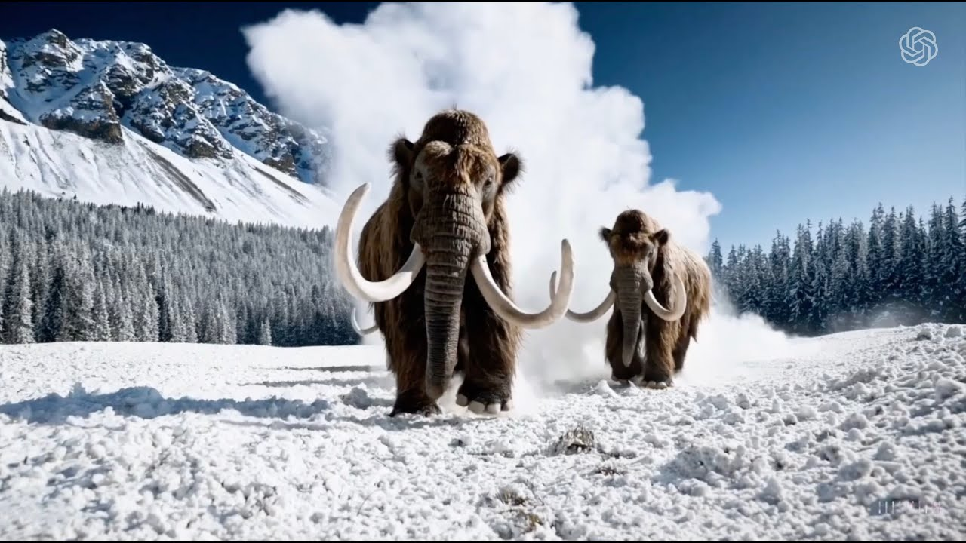
ДЕМО В БРАУЗЕРЕ
Сгенерируем прямо сейчас
ОСНОВНОЕ · АУДИО
suno.com/create
тема + жанр + язык → трек 30 сек
РЕЗЕРВ · КАРТИНКА
firefly.adobe.com
OpenAI Sora · кадр text-to-video по промпту «woolly mammoths» · 2024
текст-промпт → фото за 5 сек
AI создаёт артефакт промышленного качества за секунды без специальных навыков.
Открой URL на телефоне →
QR
Музыка: композитор + неделя + $500-2000 → Suno · 30 сек · $0
Фото: фриланс $50-200 + 1-3 дня → Firefly · 5 сек · $0
suno.com · firefly.adobe.com · бесплатный пробный доступ · 30 сек
Notes:
С чего начинается эта лекция — с практической демонстрации того, что креативный AI 2026 года это уже не футурология, а доступная за минуту возможность. На сайте suno.com/create любой человек без музыкального образования формулирует запрос на трек по теме плюс жанру плюс языку и получает 30-секундный песенный трек с вокалом и инструментальным сопровождением — за тридцать секунд генерации, по нулевой цене на trial-аккаунте. Три года назад тот же артефакт стоил бы 500-2000 долларов студийному композитору и потребовал бы около недели работы. Если в аудитории нет звукового тракта, демонстрация переключается на изображение через firefly.adobe.com — там же по текстовому промпту за пять секунд генерируется реалистичная картинка, которая в 2022 году требовала бы фрилансера-дизайнера за 50-200 долларов и от одного до трёх дней, либо стокового снимка за 25-100 долларов с ограничениями лицензии. Эти два варианта — музыкальный и визуальный — иллюстрируют одну и ту же базовую динамику: артефакт промышленного качества за секунды без специализированных навыков. Дальше мы будем разбирать, что эта возможность дала индустрии, как она изменила экономику и pipeline, и одновременно — какие категории провалов и юридических рисков она открыла. Здесь же удерживайте важный нюанс: «промышленного качества» в смысле «технически приемлемо для commodity использования» — это не равно «промышленного качества» в смысле «эталонная кампания brand campaign»; различие между этими двумя уровнями — одна из ключевых линий лекции.

Slide 2
ЛЕКЦИЯ
AI в творческих индустриях и медиа
08
Что AI добавил, изменил и сломал — и где сказать «нет».
Лекция 08 · 75 мин · 39 слайдов
Notes:
Это титульный слайд лекции. Тема — AI в креативных индустриях и медиа: кино и видео, музыка и звук, изображения и иллюстрация, текст и журналистика. Лекция продолжает отраслевой блок курса, начавшийся с разработки ПО, прошедший через финансы и ритейл, инженерное проектирование, медицину и фармацевтику. Эта — пятая отраслевая, и она отличается от предыдущих тем, что креативный AI создаёт публичный, видимый каждому, и юридически связывающий outcome: исполняемый AI-голос знаменитости, иски Sony Music на миллиарды, дипфейк-CFO забирающий 25 миллионов долларов за один звонок. То есть, ставки — не только экономические, но и юридические, и репутационные, и социальные. После короткой паузы мы сразу переходим к центральному вопросу лекции на следующем слайде.

Slide 3
ЦЕНТРАЛЬНЫЙ ВОПРОС ЛЕКЦИИ
Что AI сделал с креативной индустрией к 2026 —
и где инженеру разумно сказать
«здесь AI не нужен»?
Двусоставен по проекту — обе части равно важны.
Notes:
Центральный вопрос этой лекции звучит так: что AI сделал с креативной индустрией к 2026 году — и где инженеру разумно сказать «здесь AI не нужен». Этот вопрос двусоставен по проекту: обе части равно важны и обе будут развёрнуты в течение лекции. Первая часть — «что AI сделал» — разворачивается через keystone-ось ДОБАВИЛ-ИЗМЕНИЛ-СЛОМАЛ, которая структурирует первые три раздела. Это диагностический blok: какие возможности добавились, как они изменили pipeline и экономику, какой юридический и репутационный долг параллельно накопился. Вторая часть — «где сказать "нет"» — это нормативный блок, который выливается в конкретный чек-лист критериев негативного выбора. Мы не учим студентов запускать AI в любую креативн-задачу — мы учим узнавать, в какие задачи AI ставить разумно, а в какие — отказываться от него до старта. Эти две половины — диагностика и норма — параллельны и одинаково важны для квалифицированного инженерного суждения. Если по итогам лекции студент сможет назвать четыре конкретных критерия отказа от AI в творческом проекте — он унесёт практическую ценность, не зависящую от того, какую модель он будет встраивать через год.

Slide 4
Карта лекции — 6 разделов + Q&A
6 разделов · 75 мин · 1 чек-лист на выходе
0
1
2
3
4
5
Открытие + ось лекции
AI ДОБАВИЛ
AI ИЗМЕНИЛ
AI СЛОМАЛ
AI не нужен
Что делать
ось 3 времён + 3 семейства
новые возможности
стоимость · скорость · профессии
12 кейсов провалов
4 критерия отказа
5-вопросный чек-лист
+ Q&A
Notes:
Дальнейшая структура лекции — шесть разделов плюс Q&A. Сейчас мы в Разделе ноль, который только что начался: открытие, центральный вопрос, keystone-ось. Следующие три раздела структурированы по этой keystone-оси: Раздел один — что AI ДОБАВИЛ, новые возможности, которых не было раньше; Раздел два — что AI ИЗМЕНИЛ в существующих pipeline и экономике; Раздел три — что AI СЛОМАЛ, главный failure budget с конкретными landmark-cases. После этого Раздел четыре переключает регистр с диагностического на нормативный: где инженеру разумно сказать «AI здесь не нужен», какие критерии. Раздел пять даёт чек-лист — практический deliverable, который студент уносит с собой. И завершает лекцию Q&A. На выходе — один чек-лист из пяти вопросов, применимый к любой будущей креативной задаче с AI-составляющей. По времени распределение неравномерное: Раздел три, как главный failure budget, занимает почти треть лекции — это структурно важно для образовательной цели курса. Этот дорожная карта-слайд останется в памяти как ориентир: если в какой-то момент ты не уверен, где мы и куда идём, вспомни эти шесть карточек.

Slide 5
AI добавил → изменил → сломал
Три времени одного процесса — каждое поколение творческих инструментов проходит их за месяцы.
1
Новые возможности — то, чего раньше технологически не было.
ДОБАВИЛ
Sora 2 · 25 сек text-to-video · sync audio. Midjourney Omni Reference. ElevenLabs — клон голоса из 1 мин.
2
Стоимость · скорость · профессии — новая экономика креативных индустрий.
ИЗМЕНИЛ
Обвал стоимости 100×–10 000× по типам ассетов. Концепт-арт: дни → секунды. Upwork +70% год к году в AI/ML.
3
Новый класс провалов и юридического долга.
СЛОМАЛ
RIAA против Suno, миллионы Sony. Arup CFO дипфейк $25.6 млн. SI — фейковые авторы. NYT против OpenAI — 20 млн логов.
Это ось трёх времён одного процесса, не три параллельные категории.
Notes:
Это ключевая концептуальная ось всей лекции. Структура построена на одной оси: AI ДОБАВИЛ — что AI ИЗМЕНИЛ — что AI СЛОМАЛ. Это три времени одного процесса, не три параллельные категории. Каждый класс творческого инструмента, появляясь, последовательно проходит все три времени за месяцы. ДОБАВИЛ — момент появления новой возможность. Sora 2 добавил text-to-video с синхронным аудио. Midjourney добавил сохранение персонажа между генерациями. ElevenLabs добавил клонирование голоса из минимального sample. ИЗМЕНИЛ — момент, когда новая возможность проникает в существующий pipeline и меняет его экономику. Cost-per-asset падает в сто-десять тысяч раз. Скорость generation collapses с дней в секунды. Появляются новые профессии — prompt engineer, AI-режиссёр — и одновременно вымываются старые. СЛОМАЛ — момент, когда возможность создаёт новый класс провалов и юридического долга. Sony Music судится с Suno. New York Times судится с OpenAI за двадцать миллионов logs. Arup CFO теряет двадцать пять миллионов долларов на deepfake. Почему именно эта ось: для отраслевой лекции про творческие инструменты есть очень сильный соблазн читать её как «топ инструментов 2026» — обзор Sora 2 vs Veo 3.1 vs Kling 3.0. Такая структура превращает лекцию в маркетинговый sales-brief. Ось «добавил-изменил-сломал» удерживает критический взгляд: каждый класс инструмента сначала появляется как возможность, потом меняет экономику, и одновременно создаёт юридический и репутационный долг. Это ось трёх времён одного процесса, и поэтому она напрямую ведёт к тридцати процентам контента про провалы и ограничения без вытаптывания обзора инструментов.

Slide 6
3 семейства генеративных моделей медиа
Ментальная модель: каждое семейство → свои фундаментальные ограничения, не зависящие от качества реализации.
1. Диффузионные
2. Латентные видео-трансформеры
3. Нейросинтез аудио
ПРИНЦИП
ПРИНЦИП
ПРИНЦИП
шум → обращение → изображение
латентное пространство + временная консистентность
авторегрессионный + диффузия
ИНСТРУМЕНТЫ 2026
ИНСТРУМЕНТЫ 2026
ИНСТРУМЕНТЫ 2026
Stable Diffusion · Midjourney · Flux · DALL-E · Imagen · Adobe Firefly
Sora 2 · Veo 3.1 · Runway · Kling 3.0
Suno · Udio · ElevenLabs · Stable Audio
ИНЖЕНЕРНОЕ СЛЕДСТВИЕ
ИНЖЕНЕРНОЕ СЛЕДСТВИЕ
ИНЖЕНЕРНОЕ СЛЕДСТВИЕ
«Коммерческая безопасность» зависит от обучающего корпуса, а не от архитектуры.
25-сек предел Sora — стоимость растёт линейно + временной дрейф после ~25 сек.
Клон голоса из 1 мин — дообучение предобученной foundation-модели, а не с нуля.
Notes:
Прежде чем разбирать индустриальные кейсы, нужно понимать архитектурно, чем именно один генеративный медиа-инструмент отличается от другого. Не на уровне маркетинговых обещаний, а на уровне фундаментальные ограничения — то есть, какие границы продиктованы самой архитектурой, а не качеством конкретной реализации. Архитектурные семейства в креативный AI к 2026 году группируются в три ключевых класса. Семейство первое — diffusion models. Сюда относятся Stable Diffusion, Midjourney, DALL-E, Imagen, Flux и Adobe Firefly. Принцип работы: модель учится обращать процесс добавления шума. Инженерное следствие критическое: «коммерчески безопасный» Firefly зависит не от архитектуры, а от обучающий корпус — Adobe Stock плюс licensed content. Архитектура у Firefly та же diffusion. То, что делает Firefly безопасным для коммерческое применение — это что именно дали модели на обучении, не как именно модель устроена. Это базовое различие прокидывается через всю главу: вопросы авторского права — это вопросы про training data и сходство вывода, не про математику архитектуры. Семейство второе — latent video transformers: Sora 2, Veo 3.1, Runway, Kling 3.0. Видео представляется не как последовательность пикселей-кадров, а как последовательность токенов в латентном пространстве. Инженерное следствие: Sora 2 имеет 25-секундный предел не потому, что OpenAI «не доработали», а потому что стоимость растёт линейно с длиной латентной последовательности, а временная консистентность ухудшается после 25 секунд. Это объясняет, почему кинематографическое AI-видео в 2026 году собирается из коротких блоков с человеческого лидерства, а не генерируется одним длинным промптом. Семейство третье — neural audio synthesis: авторегрессионный для речи и песен, диффузия для музыки. Клонирование голоса возможно из одной минуты аудио, потому что модель не учится с нуля голосу — она дообучает предобученную foundation-модель на минимальном образце голоса конкретного диктора. Без этой ментальной модели студент не сможет квалифицированно оценить фундаментальные ограничения любого креативный AI-инструмента — он будет повторять маркетинговые утверждения.

Slide 7
1
РАЗДЕЛ
AI ДОБАВИЛ
Новые возможности: text-to-video · сохранение персонажа между генерациями · клонирование голоса · модели мира.
0
1
2
3
4
5
Открытие + ось лекции
AI ДОБАВИЛ
AI ИЗМЕНИЛ
AI СЛОМАЛ
AI не нужен
Что делать
Notes:
Мы только что обозначили концептуальную ось и три семейства моделей. Сейчас входим в первый раздел — AI ДОБАВИЛ. Здесь мы разберём, какие новые возможности появились в креативная индустрия и которых технологически не существовало раньше. Семь слайдов раздела покрывают text-to-video поколения 2026 года, сохранение персонажа между генерациями через cameos и Omni Reference, клонирование голоса и дубляж на несколько языков на уровне ElevenLabs, world models на примере Genie 3, российский контекст с Kandinsky и Шедеврум, и personalisation at scale на примере Adobe Firefly с Lionsgate. На каждой возможность будет мини-провал блок — небольшой намёк на то, что эта же возможность создаёт. Полное разворачивание провалов — в Разделе 3.

Slide 8
Text-to-video 2026 — промышленного качества
3 флагманские модели определяют состояние индустрии
Sora 2
Veo 3.1
Kling 3.0
OPENAI SORA · ДЕМО ПРИ ЗАПУСКЕ · YOUTUBE
OpenAI
Google
Kuaishou
25 сек · 1080p · sync audio
8 сек · 720p/1080p · native audio
15 сек · 4K · 60 fps
$0.10/сек 720p · cameos
$0.05/сек Lite
ELO #1 (1243)
openai.com/index/sora-2/
Google AI Ultra
5 фев 2026 · 60M creators
openai.com/index/sora-2/ · $0.10/сек
УРОК ДЛЯ ИНЖЕНЕРА
Мини-провал: 25 сек — это не фильм. Кинематографический пайплайн собирается из коротких блоков с человеческим руководством (Lionsgate × Runway = усиление, а не замещение).
Notes:
К маю 2026 года text-to-video перестал быть демонстрационной технологией. Три флагманские модели определяют состояние индустрии. OpenAI Sora 2 — релиз в сентябре 2026, максимальная длительность одного клипа 25 секунд, разрешение 1080p, синхронное аудио, character cameos для multi-scene консистентности. Цена API около десяти центов за секунду на 720p, тридцать-пятьдесят центов на 1080p. Google Veo 3.1 — длительность четыре-восемь секунд в зависимости от tier, native audio, цена пять центов за секунду на Lite. Kuaishou Kling 3.0 — релиз пятого февраля 2026, до пятнадцати секунд при native 4K и 60 fps, по блайнд-тестам на Video Arena Kling 3.0 на момент февраля 2026 занимает первое место с ELO 1243, обгоняя Veo и Runway. Что значит «production» в кино-индустрии. Это не замещение of shoot, это усиление pre-production и post-production. Конкретный landmark — партнёрство Lionsgate с Runway, объявлено в сентябре 2024 года. Lionsgate предоставила Runway свой корпус IP для обучения custom-модели; использование — предвизуализация, сториборды, post-production backgrounds, VFX. На звонок по итогам квартала в ноябре 2024 года вице-председатель Lionsgate Майкл Бёрнс подтвердил, что AI-pipeline экономит миллионы и миллионы долларов на pre/post-production. Critically — никто из заявлений Lionsgate не говорит, что AI заменил съёмку. Production кино — это всё ещё actors plus cameras plus locations; AI усиливает стадии before and after shoot. Важный мини-провал блок для входа в Раздел 3: 25 секунд — это не фильм. Кинематографический pipeline всё равно собирается из коротких блоков. Когда Toys R Us попыталась сделать 66-секундный единый Sora-клип для рекламы на Cannes Lions 2024 года, результат вызвал сильный публичный негативная реакция — мы разберём этот case подробно в третьем разделе.

Slide 9
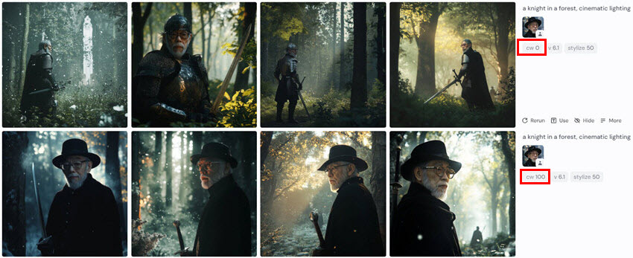
Сохранение персонажа: cameos и Omni Reference
Нарратив из нескольких сцен стал возможен. Без этого AI-видео не работает для истории.
Sora 2 cameos
MIDJOURNEY · РЕФЕРЕНС ПЕРСОНАЖА · «рыцарь в лесу» × «старик»
Партнёрство OpenAI + Disney на $1+ млрд
Регистрируется персонаж — вызывается по имени в промптах из нескольких сцен.
Midjourney Omni Reference (v7)
Точность image-to-image 60% → 85%+
Референс-изображение персонажа сохраняет пропорции лица/одежды/посадки.
Runway Gen-4 Director Mode
Скриптинг между сценами через структурированные объекты
Персонаж + локации + паттерны движения как константы для всех сцен.
УРОК ДЛЯ ИНЖЕНЕРА
Дрейф между сценами проявляется после 5-10 сцен. Континьюити-супервайзер — новая профессия в творческом пайплайне.
Notes:
Одна из самых заметных возможность-улучшений 2024-2026 — сохранение персонажа между генерациями, способность сохранять визуальные характеристики персонажа через множественные генерации. Это критическая возможность для нарратива: без неё AI-video нельзя использовать для multi-scene story. Sora 2 cameos: механизм — пользователь регистрирует «cameo» с определёнными визуальными атрибутами; в последующих video-промптах cameo вызывается по имени, и модель воспроизводит его консистентно. OpenAI заявило о партнёрстве с Disney на миллиард долларов и более для licensed character generation: Disney IP-character'ы могут официально появляться в AI-сгенерированных видео под лицензией Disney. Midjourney Omni Reference в v7: один reference-image персонажа используется в последующих промптах для сохранения пропорций лица, одежды, посадки. По заявлению Midjourney, character preservation accuracy выросла с примерно шестидесяти процентов в v6 до выше восьмидесяти пяти в v7. Runway Gen-4 Director Mode — полноценный скриптинг между сценами: пользователь определяет character'ов, locations, motion patterns как структурированные объекты. Anti-hype для этой возможность: сохранение персонажа между генерациями работает значительно лучше, чем в 2023 году, но multi-scene narrative всё ещё имеет drift. После пяти-десяти сцен мелкие детали — татуировка, шрам, оттенок волос — могут изменяться. Использование промышленного качества требует континьюити-супервайзера, человека, который проверяет каждую сцену на consistency. Это новая профессия — мы вернёмся к ней в разделе про новые роли.

Slide 10
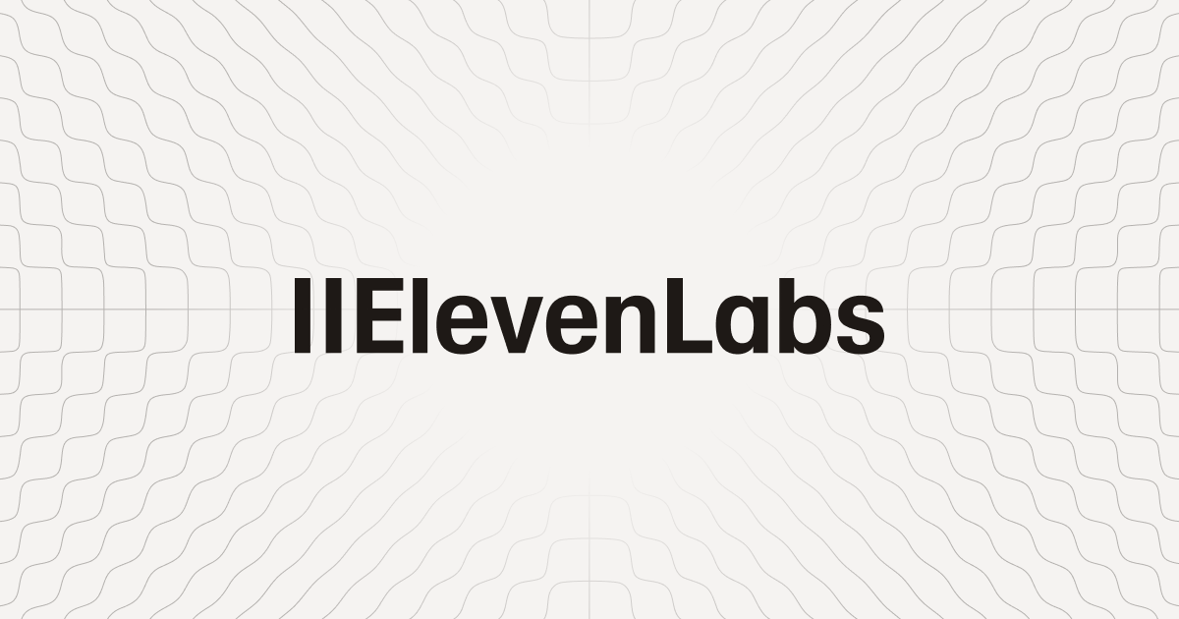
Клонирование голоса + дубляж на несколько языков
ElevenLabs: клон голоса из 1 мин аудио → 32+ языков. Промышленное применение в корпоративном секторе.
ELEVENLABS · ОФИЦИАЛЬНО · elevenlabs.io
ОБВАЛ СТОИМОСТИ: дубляж на язык
$50-500 → <$1 /мин
Длинный формат: недели → минуты (Dubbing Studio, 29 языков)
ПРОМЫШЛЕННОЕ ПРИМЕНЕНИЕ
Deutsche Telekom
Klarna
Multi-language
Голос 1 · Многоязычный · выразительный
Голос 2 · Russian · neutral
Голос 3 · EN-UK · narrator
УРОК ДЛЯ ИНЖЕНЕРА
Голос 4 · ScarJo-like soundalike
МИНИ-ПРОВАЛ: ScarJo против OpenAI «Sky» (май 2024). OpenAI убрал голос за неделю — формально без иска. De-facto win для права на образ: клон голоса обязывает к явное согласие, даже если технологически «всего лишь похож».
Notes:
ElevenLabs к 2026 году стал де-факто стандартом для клонирования голоса и AI-дубляжа. Возможность: клон голоса из одной минуты оригинального аудио, говорит на тридцати двух языках и более, сохраняя характеристики голоса — тембр, темп, эмоциональную окраску. Dubbing Studio — готовый к продакшену инструмент для локализации видео длинного формата между двадцатью девятью языками. До этого продукта традиционная студия дубляжа требовала актёра озвучки для начитки на целевом языке, sound-инженера для микширования, опционально post-sync редактора для синхронизации с губами. Стоимость — пятьдесят-пятьсот долларов за минуту дубляжа на один язык. ElevenLabs Dubbing Studio — меньше одного доллара за минуту на язык, минуты вместо недель. Production в корпоративном секторе: Deutsche Telekom использует ElevenLabs для многоязычных customer-service агентов — один заранее записанный образец голоса CEO, склонированный на тридцать языков и более для регионального общения. Klarna — для автономных AI-агентов работы с клиентами. Блок мини-провала: возможность клонирования голоса одновременно открывает новый класс юридических рисков. Scarlett Johansson против OpenAI «Sky» в мае 2024 года: OpenAI продемонстрировал голос «Sky» в ChatGPT, чрезвычайно похожий на голос Johansson. Johansson ранее отказалась озвучивать ChatGPT, когда Sam Altman лично обратился к ней. OpenAI убрал голос «Sky» в течение недели; формально иска подано не было. Это де-факто победа для прав на образ: возможность клонирования голоса обязывает к явному согласию, даже если технологически голос «всего лишь похож». Этот кейс готовит мост к третьему разделу, где мы разберём другие кейсы голоса и образа под отдельным углом.

Slide 11
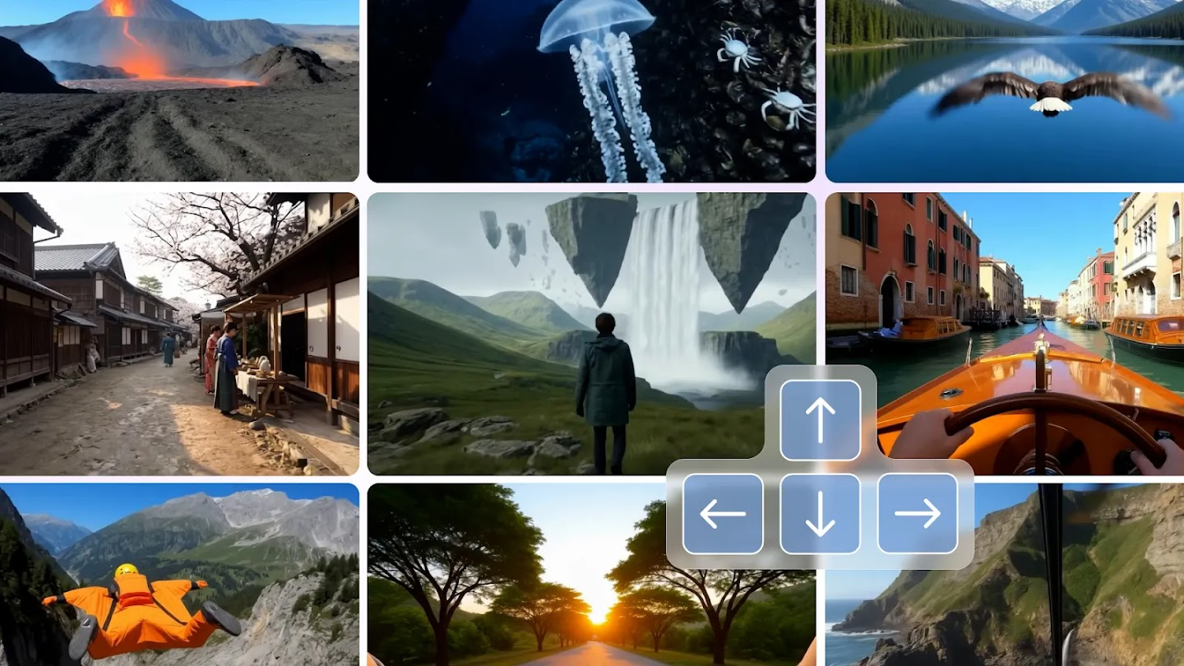
Модели мира — Genie 3 (DeepMind)
Текст → играбельный 3D-мир @ 24 fps. Это НЕ видеогенерация — это симулированное окружение.
GENIE 3 · DEEPMIND · ОФИЦИАЛЬНОЕ ДЕМО
ХАРАКТЕРИСТИКИ
текст → играбельный 3D-мир
24 fps · реальное время
720p · несколько минут
УРОК ДЛЯ ИНЖЕНЕРА
Это не видеогенератор — это симулированное окружение. Промышленное использование: пока граничные случаи (прототипы игр, разведка локаций). Передний край — впереди.
deepmind.google/blog/genie-3-a-new-frontier-for-world-models
Notes:
Google DeepMind Genie 3 — публичный релиз двадцать девятого января 2026 года — представляет собой другой класс инструмента, который часто ошибочно сравнивают с видеогенерацияerators. Что делает Genie 3: из текстового промпта — например, «средневековый замок на горе, день, лёгкий ветер» — модель генерирует playable 3D world. Это explorable, navigable среда в режиме реального времени при двадцати четырёх кадрах в секунду, разрешение 720p, consistency сохраняется в течение нескольких минут. Это не sequence пред-определённых кадров, как у Sora или Veo или Runway — это интерактивная среда, реагирующая на действия пользователя: камера, движение, манипуляция объектами. Архитектурно Genie 3 — это совмещение latent diffusion для visual generation с world-model-частью, которая обрабатывает state transitions. Доступ — для US-подписчиков Google AI Ultra. Anti-hype: Genie 3 — не video генератор. Это симулированное окружение генератор. Прямое production в креативных индустриях пока граничные случаи. Пара game-studios экспериментирует с Genie 3 для prototyping levels. Пара film-studios — для разведка локаций, генерировать virtual location вместо travel'а к real location. Образовательный сектор — для immersive learning environments. Frontier-grade использование в production — впереди, по оценкам индустриальных аналитиков. Genie 3 — это пример симбиоза нескольких архитектур в одном AI-system: latent diffusion как Sora плюс reinforcement-learning state model как игровой AI плюс transformer для language understanding. Это иллюстрирует тезис: AI-системы 2026 года — это композитные архитектуры, не monolithic models.

Slide 12
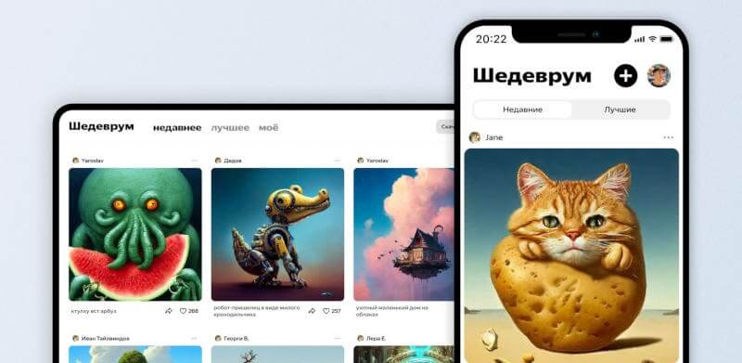
Российский контекст: локальное удобство vs передний край
Российский GenAI функционален для конечного пользователя + масс-маркета премиум; но не на переднем крае в видео и музыке. Структурно (capex/data), а не идеологически.
ШЕДЕВРУМ + KANDINSKY · ОФИЦИАЛЬНЫЕ ИНТЕРФЕЙСЫ
Изображения
Видео
Kandinsky 6.0 (MoE, бесплатно через GigaChat) Yandex Шедеврум · YandexART 2.7
Kandinsky 5.0 (Apache 2.0) Отставание от Sora/Veo/Kling
конкурентоспособно
структурный разрыв
Аудио
Правовое поле
SymFormer · SaluteSpeech Yandex SpeechKit
Минцифры 18.03.2026 TDM* · маркировка · 01.09.2027
ниже ElevenLabs
в процессе
Источник: appleinsider.ru сравнение Шедеврум vs Kandinsky · 2023
* TDM = Text & Data Mining (закон об исключении для исследований)
УРОК ДЛЯ ИНЖЕНЕРА
Локальное удобство (бесплатно · RU-промпты · без VPN · рубли · правовой контур) ≠ frontier-уровень в видео и музыке. Концентрация R&D в США/Китае — структурное (capex GPU, видео-датасеты), не идеологическое.
Notes:
Российский ландшафт generative AI к 2026 году функционален, но не frontier по большинству областей. По изображениям. Sber Kandinsky 6.0 Image анонсирован двадцать восьмого апреля 2026 года. Архитектурно — Mixture-of-Experts. Работает по заявлению Сбера до двух раз быстрее предыдущих версий. Бесплатный доступ через ассистент GigaChat без лимита генераций. Kandinsky 5.0 Video — релиз ноября 2025, открытые веса под Apache 2.0, до десяти секунд при 24 fps, разрешение 768 на 512. Yandex Шедеврум — YandexART 2.7 и гибрид 3.0 beta февраля 2026, бесплатно из РФ без VPN. По видео — frontier gap. Прямого конкурента Sora 2 Pro, Veo 3.1, Kling 3.0 по длительности, разрешению, физике и audio-синху в РФ к моменту лекции не подтверждается. Объяснение структурное, не идеологическое: фронтир-видео-модели требуют capex — десятки тысяч GPU-часов в кластере — и доступа к большим лицензированным видео-датасетам. Концентрация R&D — в США и Китае. Это объективное распределение capex и data access на 2026 год. По музыке и звуку. Sber SymFormer — entry-level vs Suno v5.5; российские «решения» — это агрегаторы-прокси типа GPTunneL, Chad AI, GenAPI, обёрнутые поверх Suno API. То есть RU-аудитория всё равно потребляет западный frontier через локальные wrapper'ы. Sber SaluteSpeech YourVoice — клонирование голоса от нескольких часов аудио, в отличие от ElevenLabs с одной минутой. По legal — Минцифры законопроект восемнадцатого марта 2026 года: TDM-exception для обучения, обязательная маркировка AI-контента, авторство у промпт-пользователя при творческом вкладе, план вступления в силу — первое сентября 2027. Урок для инженера: российский GenAI для медиа в 2026 — это локальное удобство: бесплатность, RU-промпты, доступ без VPN, оплата в рублях. Но не frontier-уровень в видео и музыке. Где задача — быстрый масс-маркет премиум-контент на русском с гарантированным правовым контуром — Kandinsky и Шедеврум конкурентоспособны; где нужны cinematic video, профессиональный вокал — выбор остаётся за Sora и Suno.

Slide 13
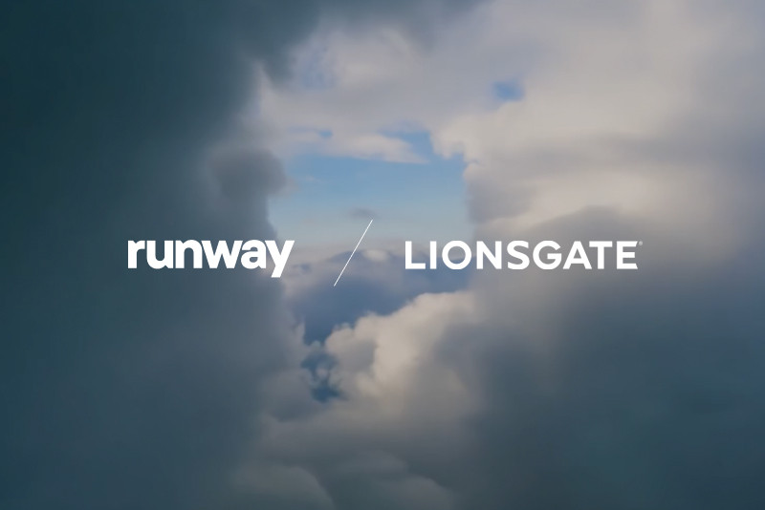
Персонализация в масштабе + промышленное применение в Голливуде
Adobe Firefly: $400 млн прямой выручки 2024-25. Lionsgate × Runway — усиление, а не замещение.
ADOBE FIREFLY · КОРПОРАТИВНЫЕ КЛИЕНТЫ
МЕТРИКИ 2026
Deloitte
Tapestry
Paramount+
22 млрд+
Pepsi
dentsu
Stagwell
ассетов <2 лет
$400 млн
LIONSGATE × RUNWAY · 18 СЕНТ 2024
прямая выручка 2024-25
«...экономия миллионов и миллионов долларов на препродакшене и постпродакшене» — Майкл Бёрнс, вице-председатель Lionsgate
40%
Источник: investors.lionsgate.com · звонок по итогам квартала, ноя 2024
видеорекламы — AI-сгенерирована (IAB 2026)
УРОК ДЛЯ ИНЖЕНЕРА
МИНИ-ПРОВАЛ: 86% закупщиков используют AI, но внедрение ≠ успех. Toys R Us Cannes 2024 — разворот тональности −10 п.п.
Notes:
Personalisation at scale — возможность, позволяющая каждому клиенту получать собственный ролик, трек или image, адаптированный к profile. До генеративного AI personalisation в креативной индустрии было ограничено template substitution; сейчас — full re-generation per user. IAB 2026 Video Ad Spend Report: среди ad buyers двадцать один процент уже live с agentic AI для video campaigns, двадцать процентов testing, двадцать пять — planning. US digital video ad spend проектируется свыше восьмидесяти миллиардов долларов в 2026 — впервые превышает шестьдесят процентов всего TV/video ad spend. Adobe Firefly. К 2026 году — двадцать два миллиарда ассетов сгенерировано за два года; четыреста миллионов долларов прямая выручка в фискальный год 2024-25; трёхкратный QoQ growth generation в Q4 FY2025. Корпоративные клиенты: Deloitte, Tapestry, Paramount+, Pepsi, dentsu, Stagwell — все production-ready. Adobe Firefly Foundry, анонс на Adobe MAX 2025 в октябре — bespoke модели on-brand, обучаемые на корпусе IP клиента. Для marketing-агентств это критическая возможность: модель, гарантированно генерирующая в стиле и tonality конкретного бренда. Adobe Firefly — это не только модель, это платформа: на ней интегрировано двенадцать third-party моделей. Архитектурный аспект платформенного слоя подробно покрыт в Лекции 3. Что значит «production» в кино-индустрии. Партнёрство Lionsgate с Runway, объявлено сентябрь 2024. Lionsgate — студия за «Голодными играми», «Saw», «John Wick» — предоставила Runway свой корпус IP для обучения custom-модели. Использование: предвизуализация, сториборды, post-production backgrounds, VFX. Vice Chair Lionsgate Майкл Бёрнс на звонок по итогам квартала ноября 2024 года подтвердил: AI-pipeline экономит миллионы и миллионы долларов на pre- и post-production. Critically: никто из заявлений Lionsgate не говорит, что AI заменил съёмку. Мини-провал: восемьдесят шесть процентов buyers используют GenAI для video creative, сорок процентов всей видеорекламы 2026 — AI-сгенерированный. Но Toys R Us 2024 Sora-ad показал, что adoption не равно success — мы разберём в Разделе 3.

Slide 14
2
РАЗДЕЛ
AI ИЗМЕНИЛ
Обвал стоимости 100×-10 000× · скорость дни → секунды · новые vs потерянные роли.
0
1
2
3
4
5
Открытие + ось лекции
AI ДОБАВИЛ
AI ИЗМЕНИЛ
AI СЛОМАЛ
AI не нужен
Что делать
Notes:
Заканчиваем Раздел 1 — AI ДОБАВИЛ, новые возможности. Переходим в Раздел 2 — AI ИЗМЕНИЛ. Здесь мы разбираем, как добавленные возможности проникли в существующий pipeline и изменили его экономику. Четыре слайда раздела покрывают обвал стоимости — катастрофическое снижение стоимости-за-актив в сотни и тысячи раз; скорость generation — collapses с дней в секунды; новые профессии — prompt engineer, AI-режиссёр, GenAI процесс specialist; замещение — графические дизайнеры минус семнадцать процентов работ, Shutterstock-фотографы единичные значения в месяц, Getty plus Shutterstock merger за три и семь миллиарда долларов как оборонительная консолидация. Главная ментальная модель раздела — bottom vs middle vs top market: AI вымывает bottom-of-market commodity креативный, оставляет нетронутым top-of-market эталонная кампания, и создаёт новый средний сегмент — коммерчески безопасный корпоративный generation за реальные деньги.

Slide 15
Обвал стоимости: 100×–10 000× по типам ассетов
Маржинальная стоимость генерации — на 2-4 порядка дешевле. Но коммерчески-безопасный корпоративный сегмент — отдельный.
АССЕТ
ДО
ПОСЛЕ
×
СРЕДНИЙ СЕГМЕНТ ≠ БЕСПЛАТНО
1 картинка
$50-200 фриланс $25-100 стоковое фото
$0-0.25
200×-10 000×
$400 млн
50 продуктовых картинок
$1-25 тыс. фотосет
$0-1.50
>1 000×
Adobe Firefly прямая выручка фискальный год 2024-25
1 мин видео 720p
$1-50 тыс. съёмка+постпродакшн
~$6 Sora 2
150×-8 000×
лицензированный корпус + процесс + интеграция = корпоративный SaaS-стек Нижний сегмент вымывается, средний сегмент растёт.
Дубляж $/мин/язык
$50-500 актёр+студия
<$1 ElevenLabs
50×-500×
Источник: ZSky AI, Sora 2 API Pricing, ElevenLabs pricing.
Notes:
Главное экономическое изменение, которое AI принёс в креативная индустрия — это catastrophic collapse cost-per-asset. Это не «AI чуть-чуть дешевле»; это два-четыре порядка cheap'е, в зависимости от типам ассетов. Конкретные числа по таблице. Одна иллюстрация: до AI — пятьдесят-двести долларов дизайнер-фрилансер, пятьдесят-пятьсот стоковая фотография. С AI — ноль до двадцати пяти центов. Множитель — двести-десять тысяч раз дешевле. Пятьдесят product lifestyle images: до AI — тысяча-двадцать пять тысяч долларов full photography. С AI — ноль-полтора доллара. Множитель — больше тысячи раз. Одна минута 720p видео: до AI — тысяча-пятьдесят тысяч долларов на съёмку и post-production. С AI на Sora 2 standard, шестьдесят секунд по десять центов — примерно шесть долларов. Множитель — сто пятьдесят-восемь тысяч раз. Dub минуты видео на один язык: до AI — пятьдесят-пятьсот долларов voice actor plus studio. С AI на ElevenLabs — меньше одного доллара. Множитель — пятьдесят-пятьсот раз. Что эта таблица не означает. Она не означает, что креативная industry «потеряет тысячекратно работ». Она означает следующее: marginal cost генерации артефакта упал на два-четыре порядка, но value-add от человеческого лидерства, curation, brand-alignment — не упал; и корпоративный коммерчески-безопасный генерация всё ещё стоит денег. Adobe Firefly четыреста миллионов долларов прямая выручка в 2024-25 показывает, что лицензированный корпус plus процесс plus integration — это полноценный корпоративный SaaS-стек, не «бесплатное добро». Что эта таблица означает. Bottom-of-market — commodity creative — это рынок, исчезающий как separately professionally-priced category. AI generates это за минуты по нулю-полтора доллара. Top-of-market — эталонная кампания direction, original brand campaigns, complex multi-scene narrative — это рынок, где человеческое лидерство остаётся mandatory. Adobe Firefly четыреста миллионов revenue — это эмпирическое доказательство, что средний сегмент — коммерчески безопасный промышленного качества generation — отдельный, быстро растущий сегмент, не bottom-of-market.

Slide 16
Скорость: дни → секунды
Итерационный цикл становится 10-100× плотнее → новые навыки человека.
Концепт-арт черновик
дни (дизайнер-фрилансер)
5-60 сек
Midjourney / Flux / Imagen
B-roll кадр
часы съёмки + постпродакшн
5-60 сек
Veo / Sora
Дубляж длинного формата
недели в студии
минуты
ElevenLabs Dubbing Studio
Исследование концепций
полу-неделя · 3-5 вариантов
минуты · 10×+
итерация плотнее
УРОК ДЛЯ ИНЖЕНЕРА
Инженерный урок: итерационный цикл 10-100× плотнее → новые навыки человека — формулировать «годен/не годен» быстрее, потому что новых вариантов появляется больше.
Notes:
Обвал стоимости сопровождается collapse скорости. Это второй экономический фактор, отдельный от cost. Концепт-арт черновик — для game-dev, фильма, рекламы — традиционно дни дизайнер-фрилансер'а или штатного концепт-художника. Через AI — пять-шестьдесят секунд prompt-to-pixel в Midjourney, Imagen 4, Flux 2. B-roll кадр — filler для документального или маркетингового видео — традиционно часы съёмки плюс post-production, либо десять-сто долларов за минуту через сток footage providers. Через AI — пять-шестьдесят секунд через Veo 3.1 или Sora 2. Dubbing длинный формат видео на target-язык — традиционно недели студийной работы. Через AI на ElevenLabs Dubbing Studio — минуты. Исследование концепций в дизайне — три-пять вариантов главной идеи для презентации клиенту — традиционно полу-неделя дизайна. Через AI — минуты на десятки вариантов. Инженерный урок. Скорость collapse меняет cycle time на каждой стадии креативный pipeline. Раньше клиент видел первый concept через неделю; теперь — через минуты. Это не просто экономия — это изменение шаблона работы. Итерационный цикл становится в десять-сто раз плотнее. Это, в свою очередь, требует новых навыков от человека в loop'е: умения формулировать критерии «годен — не годен» быстрее, потому что новых вариантов появляется больше. Если раньше один концепт обсуждался полдня, то теперь за полдня можно отсмотреть пятьдесят концептов и сократить пул до трёх. Это другой режим работы — не «выбрать одно из готового», а «быстро отсеять неподходящее».

Slide 17
Новые профессии: prompt-инженер · AI-режиссёр · специалист по AI-процессам
Специализированный класс между AI-инструментом и итоговым продуктом (client deliverable).
UPWORK · КАТЕГОРИЯ AI/ML
4 НОВЫЕ РОЛИ
Поиск: AI / ML / prompt-инжиниринг
Prompt-инженер / AI-художник
Формирует промпты + постобработка → готовый к промышленному применению результат
$25-80/час
Prompt-инженер · Midjourney эксперт · $35-65/час
AI-режиссёр / AI-музыкальный продюсер
AI-режиссёр / супервайзер · $50-90/час
Супервайзер вывода моделей: итерации + постобработка + мультимодальность
Аналог арт-директора
Специалист по AI-процессам · корп. · $60-120/час
Специалист по AI-процессам
Интегратор AI-инструментов в производственные процессы студий
Супервайзер континьюити · видео · $40-75/час
развёртывания Adobe Firefly Foundry
Супервайзер непрерывности
Upwork +70% год к году · 52% объёма услуг — AI
Проверка непрерывности персонажа/сцены в мульти-кадровых последовательностях
Контроль дрейфа между сценами
УРОК ДЛЯ ИНЖЕНЕРА
Новые роли — между AI-инструментом и итоговым продуктом для клиента. Растут быстро, но меньше замещённого класса.
Notes:
Обвал стоимости и скорости создал новые рыночные роли в креативных индустриях. Эти роли — не «AI заменил designer'а», они между AI-инструментом и финальным client deliverable. Prompt engineer и AI artist — специалист, формирующий промпты и постобработку для получения production-ready output. Существует как отдельная категория на Fiverr и Upwork; стартовые ставки на Upwork двадцать пять-восемьдесят долларов в час по данным 2026 года. AI-режиссёр и AI music producer — supervisor model output, доводящий до production-ready через iterations, постобработка, мультимодальную интеграцию. Аналог художественного директора, но для AI-pipeline. Специалист по AI-процессам — интегратор AI-инструментов в существующие production-pipeline студий. Например, делает Lionsgate plus Adobe Firefly Foundry integration для marketing-агентства. Супервайзер континьюити — относительно новая роль: человек, проверяющий character и scene continuity через AI-сгенерированные мульти-кадровые sequences. Метрики роста. Upwork внутренние данные 2025-2026: семьдесят процентов годового роста в AI/ML subcategory. Пятьдесят два процента gross services volume growth — AI-related. По отчётам Upwork и MBO Partners, independent workers с AI/ML skills получают premium-rates относительно общего рынка фриланса. Что значит «новые профессии». Это не миллион новых дизайнеров. Это специализированный класс работников между AI-инструментом и client deliverable. Они необходимы, потому что raw AI output не равно production-ready output: нужен curation, постобработка, brand-alignment, legal review. Этот класс растёт быстро, но он меньше замещённого класса — мы разберём на следующем слайде.

Slide 18
Замещение: −17% графический дизайн · Shutterstock единичные значения
Снижение зарплат снизу — структурная, не временная. Консолидация индустрии как ответ.
UPWORK · ГРАФИЧЕСКИЙ ДИЗАЙН · ГОД К ГОДУ
SHUTTERSTOCK · ЛИЦЕНЗИРОВАНИЕ ДЛЯ AI
ОТВЕТ ИНДУСТРИИ
−17%
2023
$104 млн
Слияние Getty + Shutterstock
$3.7B · Jan 2025 · Оборонительная консолидация
2024
$138 млн
SAG-AFTRA + WGA*
работ в графическом дизайне
Оговорка о цифровых репликах · 2026 · продление на 4 года
40% работ копирайтеров $10-19/час — распознан как AI · <10% в $60+/час · снижение зарплат снизу
2027
$250 млн
Актёры озвучки · в мире
Коммодити-дубляж вытеснен · ElevenLabs в корпоративном секторе
разворот: фото → обучающие данные для AI
* SAG-AFTRA = Гильдия киноактёров · WGA = Гильдия сценаристов
УРОК ДЛЯ ИНЖЕНЕРА
Структурно: AI вымывает нижний сегмент, оставляет верхний сегмент защищённым. Clauses не покрывают bottom фриланс.
Notes:
Параллельно с появлением новых профессий идёт замещение старых. Это не дискуссионная гипотеза — это уже измеримый процесс с конкретными цифрами. Graphic designers на Upwork: минус семнадцать целых одна сотая процента работ в graphic design category после релиза основных GenAI image tools — Midjourney v6, DALL-E 3, Stable Diffusion XL. Сжатие зарплат: AI-распознавание в сорока процентах работ копирайтеров, оплачивающих десять-девятнадцать долларов в час, против менее десяти процентов в работах шестьдесят плюс долларов в час. Иначе говоря, снижение зарплат снизу: AI-инструменты вымывают именно низкобюджетный фриланс, оставляя нетронутыми высокоценные специализированные роли. Это структурно важно: классическое предсказание «AI усиливает человеческих профессионалов» работает только для средний и верхний сегмент; нижний сегмент — это замещение, а не усиление. Stock photographers. Shutterstock contributors с сотнями фото-загрузок в месяц ушли к единичным значениям в месяц на микросток-форумах. Выручка сегмента Getty Creative упала на минус пять процентов год к году в 2024. Актёры озвучки. Забастовка SAG-AFTRA 2023 четырнадцать июля — девять ноября был мотивирован прямо рисками AI-замещения. Параллельно внедрение ElevenLabs в корпоративном секторе привело к массовому замещению корейских и зарубежных актёров озвучки для коммодити-дубляжа. Консолидация индустрии как ответ. Getty plus Shutterstock merger — объявлен январь 2025, deal value три и семь миллиарда долларов, ожидаемая экономия сто пятьдесят-двести миллионов в течение трёх лет. Это оборонительная консолидация против AI-дисрапшн. Параллельно Shutterstock лицензирует контент AI-компаниям — сто четыре миллиона в 2023, сто тридцать восемь в 2024, двести пятьдесят миллионов прогноз 2027. Это pivot: Shutterstock перестаёт зарабатывать на продаже фото фотографам и переходит на продажу данных AI-компаниям. Для фотографов это структурно негативно — они перестают быть клиентом, они становятся источником данных. Hollywood: SAG-AFTRA плюс WGA AI-оговорки 2023 года — Digital Replicas (цифровые двойники), Synthetic Performers (синтетические исполнители). 2026 — четырёхлетнее продление. Что эти оговорки не покрывают: нижний сегмент фриланс, B-roll актёры, массовка, коммодити-озвучка — этот рынок продолжает сжиматься.

Slide 19
3
РАЗДЕЛ
AI СЛОМАЛ
12 кейсов: авторское право × 4 + дипфейки × 2 + slop · фейковые авторы · негативная реакция · замещение + таксономия.
0
1
2
3
4
5
Открытие + ось лекции
AI ДОБАВИЛ
AI ИЗМЕНИЛ
AI СЛОМАЛ
AI не нужен
Что делать
Notes:
Завершаем второй раздел про изменения экономики и переходим в Раздел три — главный failure budget этой лекции. Это самый длинный раздел: двадцать четыре минуты, двенадцать кейсов плюс таксономия. Каждый кейс структурирован одинаково: assertion, evidence из verified sources, implication, и явный «Урок для инженера» в Ocean rounded box. Это deliberate — без явного урока кейс остаётся «интересной историей», а нам нужно, чтобы из каждого студент уносил перенесимый принцип. Двенадцать кейсов покрывают четыре landmark copyright lawsuits — NYT против OpenAI, Getty против Stability, Andersen против Stability, RIAA против Suno, плюс Thomson Reuters против Ross как first US ruling rejecting «добросовестное использование»; затем deepfakes — Arup CFO scam на двадцать пять и шесть миллионов долларов и Korea schoolgirl crisis; затем content failures — slop, Sports Illustrated фейковые авторы, Coca-Cola и Toys R Us маркетинговый провал; и завершается raздел consolidated замещение view. После двенадцатого кейса вы должны уметь видеть pattern: AI-failure в творческий — это не один тип риска, а семейство разных, и инженер должен уметь различать, какой именно класс риска применим к его конкретной задаче.

Slide 20
«AI и авторское право» — 4 разных категории исков
Не один юридический вопрос, а четыре. С разной правовой логикой и исходами.
1. Парсинг для обучения
2. Сходство вывода
УРОК ДЛЯ ИНЖЕНЕРА
«Авторское право AI» — НЕ один вопрос, а 4 разных категории риска. Смотри, какая из 4 применима к твоему процесс.
СО СТОРОНЫ ВХОДА
СО СТОРОНЫ ВЫХОДА
AI-компания собрала корпус БЕЗ лицензии
Модель воспроизводит охраняемый контент дословно
→ NYT против OpenAI · Andersen
→ дословное цитирование NYT · DMCA
3. Подражание стилю
4. Голос/образ
«В СТИЛЕ КОНКРЕТНОГО ХУДОЖНИКА»
ПРАВО НА ОБРАЗ
Коллективный иск художников · стиль не охраняется авторским правом, но DMCA + публичные права
Использование голоса/образа без согласия
→ Andersen против Stability/MJ/Deviant
→ ScarJo против OpenAI · SAG-AFTRA · Корея
Каждая из 4 категорий раскрыта далее на отдельном эталонном кейсе.
Notes:
Парадигма «AI против copyright» — это не один юридический вопрос, а четыре разных категории исков, с разной правовой логикой, разными прецедентами, разными outcome'ами. Инженер, оценивающий AI-инструмент для креативной задачи, обязан понимать, в какую из четырёх категорий попадает его процесс, чтобы корректно оценить risk-профиль. Категория один — training data парсинг данных без лицензии, input side. Иски фокусируются на том, что AI-компания собрала обучающий корпус, включая охраняемый авторским правом работы, без лицензии правообладателей. Theory of harm — сам факт включения protected work в обучающий датасет — нарушение. Outcome зависит от того, признаёт ли суд training «добросовестное использование» в США или его аналоги в других юрисдикциях. Категория два — сходство вывода или memorization, output side. Иски фокусируются на том, что AI воспроизводит охраняемый авторским правом material в output'е — модель memorize и regurgitate training content. Theory of harm — не способ обучения, а способность модели вернуть охраняемый контент при правильном prompt. Категория три — подражание стилю. Иски про генерацию «в стиле конкретный художник». Style сам по себе не копирайтуется в большинстве юрисдикций, но коллективный иск (class action — групповой иск группы истцов в США) artists может выживать MTD на DMCA и публичных правах. Категория четыре — voice и права на образ. Это другой класс правового регулирования — right of publicity. ScarJo против OpenAI Sky, SAG-AFTRA Digital Replicas clause. Урок для инженера: «авторское право AI» — не один вопрос, а четыре разных категории риска. Смотри, какая из четырёх применима к твоему процесс. Если ты строишь продукт на foundation-модели — категория один и два, риск исков типа NYT и Getty. Если ты строишь creator tool, генерирующий «в стиле X» — категория три, риск Andersen-коллективный иск. Если ты используешь voice или face конкретных людей — категория четыре, риск ScarJo и SAG-AFTRA clauses. Эта классификация — основа для всех следующих пяти кейсов раздела.

Slide 21
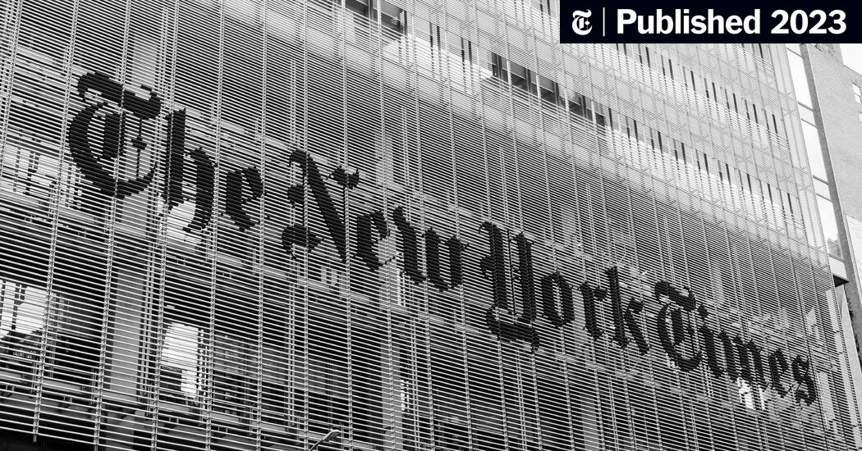
NYT против OpenAI — обучение + сходство вывода (Кейс 1)
NYT против OpenAI (Дек 2023): суд обязал OpenAI выдать 20 млн ChatGPT-логов. Дедлайн упрощённого решения суда (SJ*) — 2 апр 2026. Теория дословного цитирования.
THE NEW YORK TIMES · 27 ДЕК 2023
ХРОНОЛОГИЯ
Дек 2023
NYT подал иск
2024-25
Истребование доказательств + борьба за процессуальные действия
2 апр 2026
Дедлайн упрощённого решения суда (SJ)
20 000 000 · ChatGPT-логов под истребование доказательств
* SJ = summary judgment (упрощённое решение суда без полного процесса)
УРОК ДЛЯ ИНЖЕНЕРА
Если модель может процитировать твой обучающий корпус дословно — это НЕ «добросовестное использование», это доказательство нарушения. Проверка сходства результата с обучающими данными — обязательна.
Notes:
Первый из четырёх landmark кейс по авторскому правуов — New York Times против OpenAI. Иск подан в декабре 2023 года. NYT утверждает, что OpenAI обучил GPT-модели на тысячах статей NYT без лицензии, и что ChatGPT воспроизводит охраняемый контент дословно — это так называемая теория дословного цитирования. В ходе истребование доказательств OpenAI было обязано судом выдать двадцать миллионов логов ChatGPT — это огромный объём, который позволит NYT-юристам искать конкретные примеры регургитации. Bloomberg Law освещает дело наиболее детально. Summary Judgment deadline — второе апреля 2026 года, то есть через две недели после нашей лекции. Это означает, что между подачей лекции и публичным ruling по этому делу может пройти буквально несколько недель. Точный исход — открытый вопрос. Что эта дело уже изменило для индустрии. Регургитация как theory of harm — это не теоретический спор; это документированный artifact больших языковых моделей, и любой ответчик в подобных делах должен будет показывать, что у него есть проверка сходства результата. Урок для инженера: если модель может процитировать твой обучающий корпус дословно — это не «добросовестное использование», это infringement evidence. Проверка сходства результата с обучающими данными — обязательна. Что это значит на практике. Если ты строишь продукт на foundation-модели, ты должен иметь технический контроль, отслеживающий, насколько output модели «слишком похож» на её training data. Без такого контроля ты несёшь рег​ургитационный риск, который может стать твоим личным юридическим долгом, не только долгом vendor'а foundation model. Это новый класс инженерной ответственности 2025-2026 годов — и он не появляется ни в одном предыдущем академическом курсе по ML.

Slide 22
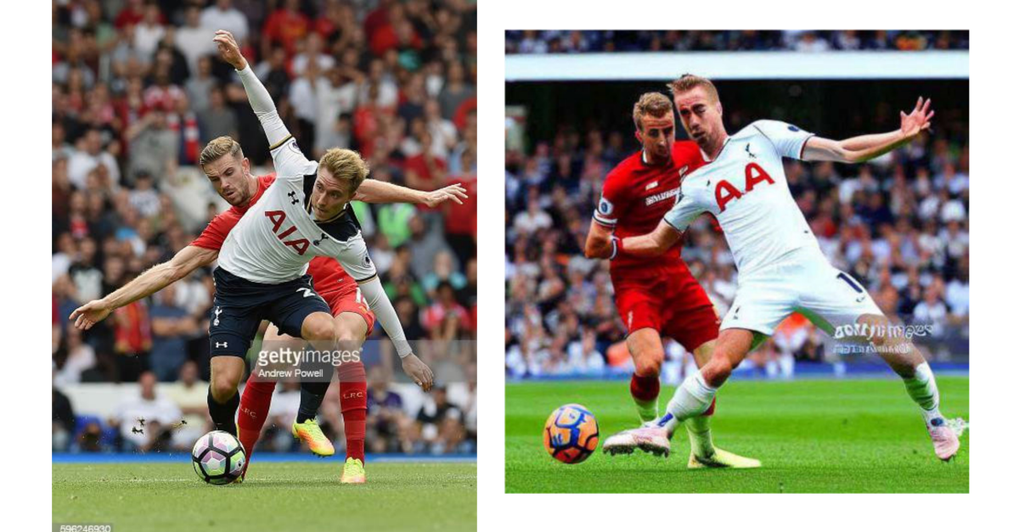
Getty против Stability — победа в UK vs ожидание в US (Кейс 2)
Высокий суд UK 04.11.2025 — Stability выиграл основные требования (weights ≠ копия по CDPA*). Кейс в US — motion to dismiss** 10.02.2026.
THE VERGE · GETTY vs STABILITY · ФЕВ 2023
ХРОНОЛОГИЯ
04 ноя 2025
UK · Stability выиграл основные требования
10 фев 2026
Дело в США · motion to dismiss ожидается
Ожидается
Товарный знак + passing-off — отдельные требования
UK: STABILITY ВЫИГРАЛ основные требования по CDPA
* CDPA = UK Copyright, Designs and Patents Act 1988 · ** MTD = motion to dismiss
УРОК ДЛЯ ИНЖЕНЕРА
Юрисдикции расходятся — то, что законно в UK по CDPA, НЕЗАКОННО в US по «добросовестному использованию». Для глобального развёртывания проверяй обе.
Notes:
Второй кейс по авторскому праву — Getty Images против Stability AI. Это дело иллюстрирует критически важный для инженеров факт: разные юрисдикции выносят разные решения по одному и тому же типу спора. UK High Court ruling четвёртого ноября 2025 года: Stability AI выиграл primary copyright claims. Ключевая правовая логика по UK Copyright, Designs and Patents Act 1988 — CDPA: weights модели не являются «copy» в смысле UK copyright law. Соответственно, обучение модели на изображениях Getty не является нарушением primary copyright по CDPA. Это победа для AI-индустрии в UK. Параллельно идёт US case с motion to dismiss слушаниями десятого февраля 2026 года. US правовой контур принципиально другой: «добросовестное использование» doctrine в Section 107 Copyright Act с four-factor test. Здесь возможен совершенно противоположный исход. Bird and Bird, специализирующаяся на IP law, опубликовала детальный analysis UK ruling, который мы цитируем в материалах лекции. Что эта split юрисдикций означает практически. Урок для инженера: юрисдикции расходятся. То, что legal в UK по CDPA, не legal в US по «добросовестное использование». Для global deployment проверяй обе. Если ты строишь креативный AI продукт для глобального рынка, у тебя должен быть jurisdiction-aware compliance layer: продукт может вести себя по-разному в зависимости от того, где он deployed. Это не теоретическое требование — это уже эмпирический факт 2025-2026 годов. И ещё один важный нюанс. UK win Stability не означает «no risk in UK». Это означает only «primary copyright claims rejected». Secondary claims — например, trademark или passing-off — могут остаться. И права на образ в любой юрисдикции — это отдельный, не-copyright класс правового регулирования. Юрисдикционный split — это не «UK легализовал AI training», а только «UK ruling по конкретному типу claim».

Slide 23
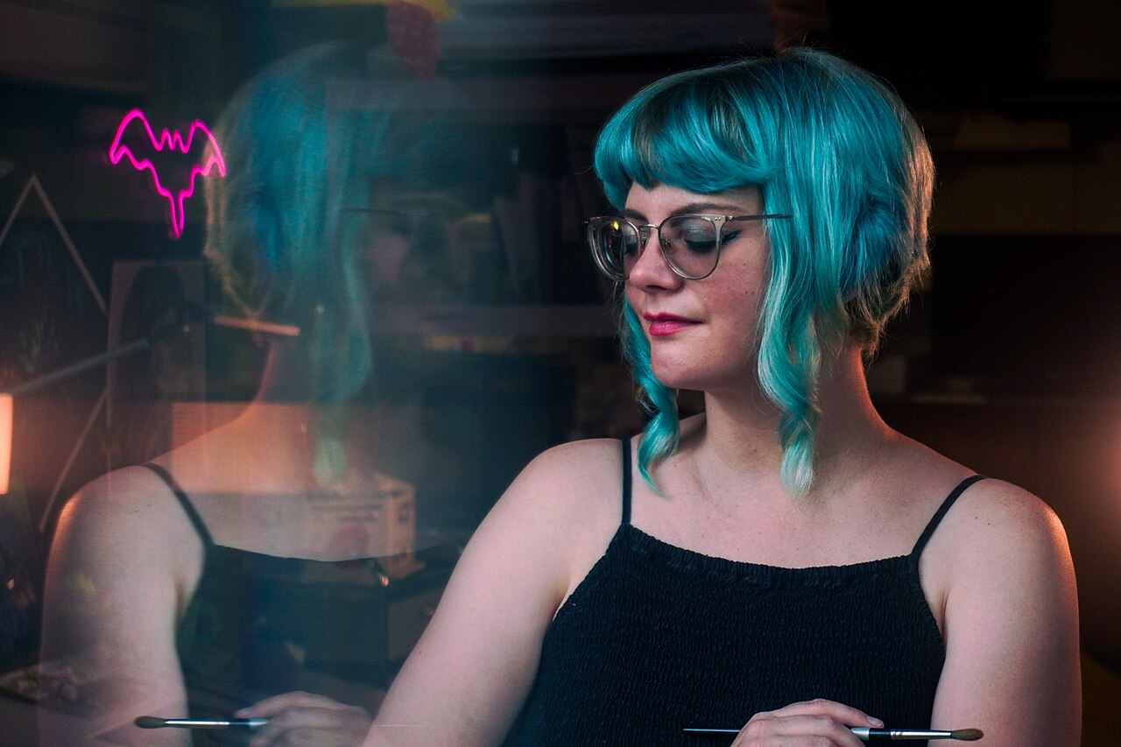
Andersen против Stability/MJ/Deviant — подражание стилю (Кейс 3)
Коллективный иск художников. Motion to dismiss* отклонён в авг 2024 → истребование доказательств. Третье изменённое заявление (amended complaint) — 27 фев 2026. Суд — 8 сент 2026.
KELLY McKERNAN (ИСТЕЦ) · WIKIMEDIA COMMONS
ХРОНОЛОГИЯ
Янв 2023
Коллективный иск подан (10 художников)
Авг 2024
motion to dismiss отклонён (судья Orrick) → истребование доказательств
27 фев 2026
3-е изменённое заявление
ДАТА СУДА · 8 СЕНТ 2026
* MTD = motion to dismiss
УРОК ДЛЯ ИНЖЕНЕРА
Подражание стилю «в стиле [конкретного художника]» — НЕБЕЗОПАСНО, даже если стиль не охраняется авторским правом. Коллективные иски проходят motion to dismiss на DMCA + публичные права.
Notes:
Третий кейс по авторскому праву — Andersen плюс McKernan плюс Ortiz плюс ещё семь художников против Stability AI, Midjourney и DeviantArt. Это коллективный иск, поданный в январе 2023 года через US District Court, Northern District of California. Главный аргумент — инструменты генеративного AI позволяют пользователям генерировать изображения «в стиле [конкретный художник]», что художники считают нарушением их публичных прав plus авторское право плюс DMCA. Это иск категории три по таксономии предыдущего слайда — подражание стилю. Хронология. В августе 2024 года Judge Orrick отказал в Motion to Dismiss большинства claims. Это означает, что коллективный иск survived initial procedural challenge и переходит в истребование доказательств. Это критически важно — истребование доказательств в коллективном иске в США для AI-компаний означает doсументированные внутренние коммуникации, списки обучающих данных, model checkpoints, всё, что юристы истцов могут истребовать через судебный запрос (subpoena). Третье изменённое заявление (amended complaint) подан двадцать седьмого февраля 2026 года; судебный процесс запланирован на восьмое сентября 2026, то есть через четыре месяца после нашей лекции. Что эта дело уже изменило. Многие смежные AI-компании по изображениям — например, Adobe Firefly — позиционируют себя как коммерчески безопасный именно потому, что Adobe обучает Firefly на Adobe Stock плюс лицензированный контент, не на данных, спарсенных из веба. Это позиционирование напрямую является ответом на риск класса Andersen. Урок для инженера: подражание стилю «в стиле конкретный художник» — не безопасно только потому что стиль формально не охраняется авторским правом. Коллективные иски проходят motion to dismiss по DMCA плюс публичным правам. Если твой продукт позволяет генерировать «в стиле [конкретного живого художника]» — у тебя есть риск класса Andersen, и его нужно учитывать в продуктовый дорожная карта не как теоретический сценарий, а как реалистичный исход. Практическое решение — не разрешать users в промптах называть имена живых художников; маска на этапе фильтрации ввода.

Slide 24
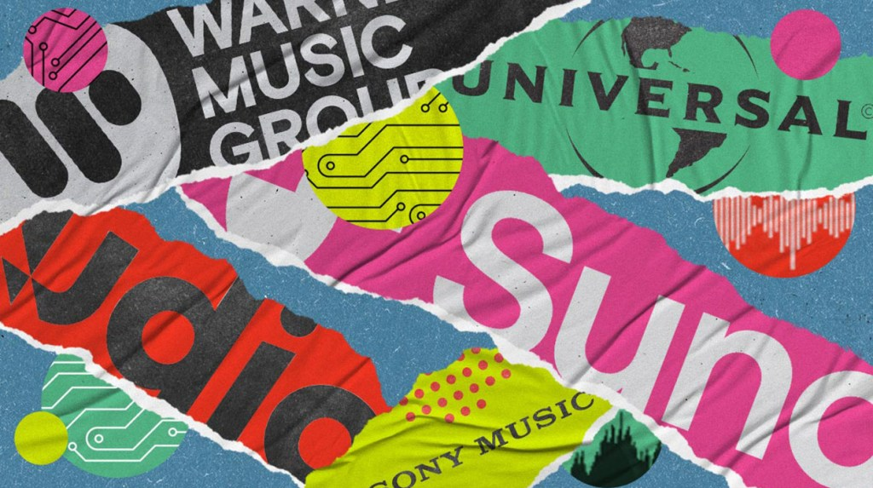
RIAA против Suno/Udio — лицензирование под давлением исков (Кейс 4)
RIAA подала иск 24.06.2024. UMG урегулировала с Udio 29.10.2025; Warner урегулировала с Suno сент 2025. Sony — активно судится с обоими.
BILLBOARD · MAJOR LABEL LAWSUIT · 24 ИЮНЯ 2024
ХРОНОЛОГИЯ
24 июн 2024
RIAA подаёт иск против Suno + Udio
29 окт 2025
UMG × Udio урегулирование → совместная платформа
сент 2025
Warner × Suno урегулирование (отчисления + доля)
июл 2026
Suno SJ — Sony активно судится с обоими
3 КРУПНЫХ ЛЕЙБЛА × 2 ОТВЕТЧИКА — статус
UMG × Udio: урегулировано
UMG × Suno: переговоры
Warner × Suno: урегулировано
* UMG = Universal Music Group (один из 3 крупных лейблов «Большой тройки»)
Warner × Udio: тяжба
Sony × Suno: тяжба
Sony × Udio: тяжба
УРОК ДЛЯ ИНЖЕНЕРА
Лицензирование под давлением исков — фактический исход: 4 из 6 комбинаций иск-ответчик урегулированы или в переговорах. Это новый слой бизнес-модели, а не «запрет всей AI-музыки».
Notes:
Четвёртый кейс по авторскому праву — RIAA против Suno и Udio. Иски поданы двадцать четвёртого июня 2024 года Recording Industry Association of America от имени трёх крупных лейблов (Big Three) — UMG, Warner и Sony. Theory — Suno и Udio обучили music generation моделей на каталогах крупных лейблов без лицензии. Хронология settlements распределяется неравномерно по матрице 3 major × 2 defendants. Двадцать девятого октября 2025 года UMG settled с Udio — образовали joint platform для 2026 года; UMG ↔ Suno в переговорах. В сентябре 2025 года Warner подписала licensing deal с Suno (royalty plus equity), но Warner ↔ Udio — litigation продолжается. Sony Music — actively litigating с обоими defendants, push toward summary judgment. Suno Summary Judgment hearing запланирован на июль 2026 года, точная дата подлежит verification ближе к лекции. Что эта последовательность означает практически. Это не «все AI music banned». Это лицензирование под давлением исков — модель, в которой initial lawsuit'ы переводятся в licensing deals. Из шести lawsuit-комбинаций (3 majors × 2 defendants) — четыре уже settled или в переговорах. Это паттерн, который мы видели в музыкальной индустрии не раз: Napster — banned, потом Spotify — licensed; YouTube — initially lawsuit с Viacom, потом Content ID plus licensing. Generative AI music следует тому же эволюционному пути. Урок для инженера: лицензирование под давлением исков — actual outcome: четыре из шести lawsuit-комбинаций settled или в переговорах. Это новый слой бизнес-модели, не «запрет всей AI-музыки». Если ты строишь music-related AI продукт, ожидай licensing requirement как часть business model. Это не делает продукт unbuildable — это делает его более дорогим и более legally compliant. Те, кто строит без licensing infrastructure, столкнутся с тем же тупиком, что и Suno на этапе initial RIAA lawsuit. Те, кто строит с licensing infrastructure с самого начала — следуют Adobe Firefly playbook'у, где лицензированный корпус — это core business asset, не nice-to-have. И самое важное — даже после всех settlements, проверка сходства результата остаётся обязательным независимо от licensing статуса training data: licensing на input не освобождает от ответственности за output, дословно воспроизводящий конкретный protected song.

Slide 25
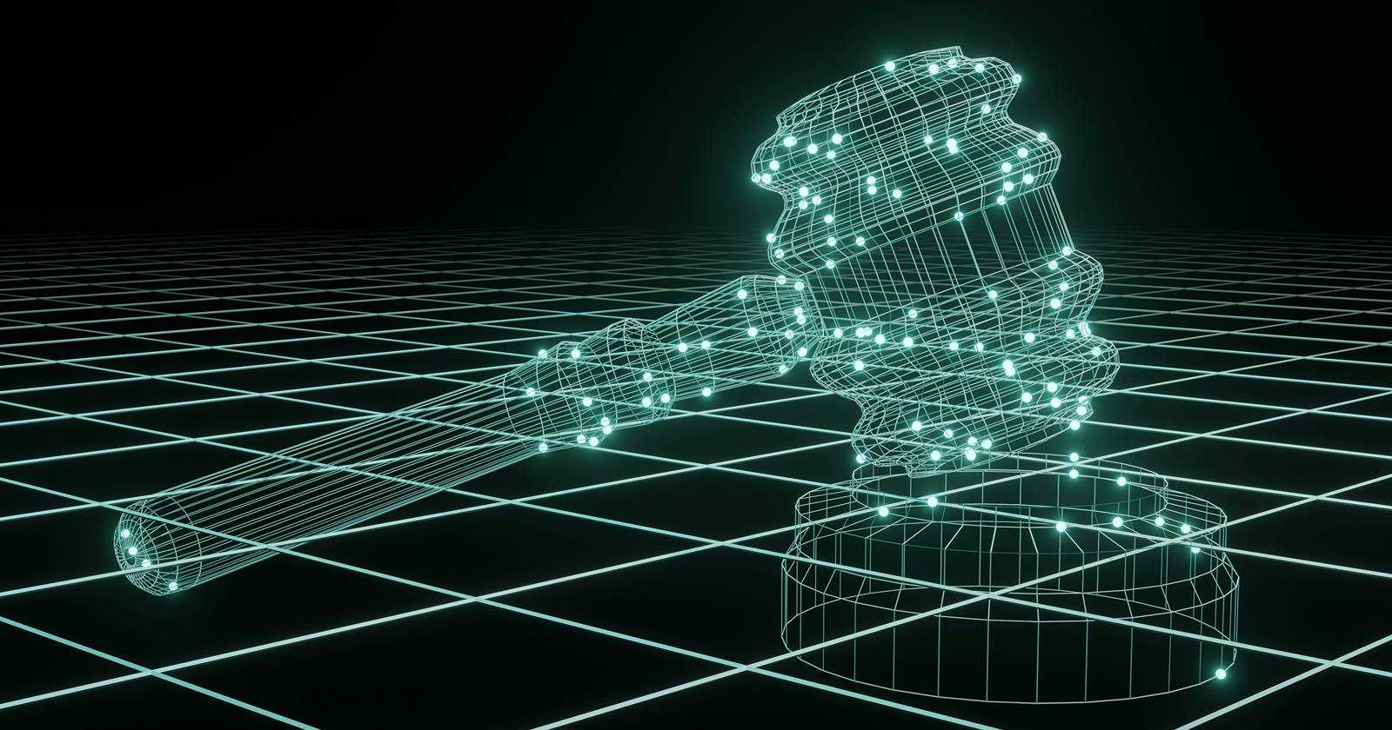
Thomson Reuters против Ross — первый отказ США в «добросовестном использовании» (Кейс 5)
Фев 2025, судья Bibas: 2200/3000 headnotes — нарушение, «добросовестное использование» отклонено. Оговорка: Ross — не-генеративный AI.
DAVIS WRIGHT TREMAINE · ROSS RULING · ФЕВ 2025
ХРОНОЛОГИЯ
Фев 2025
Bibas · первый отказ США в «добросовестном использовании»
2200/3000
headnotes — нарушение
Ожидается
Тестовые кейсы для LLM/diffusion впереди
«ДОБРОСОВЕСТНОЕ ИСПОЛЬЗОВАНИЕ» 4-ФАКТОРНЫЙ ТЕСТ (Warhol против Goldsmith)
1 · цель
2 · характер
3 · объём
4 · рынок
Caveat: Ross — non-generative AI (legal search). Generative LLM/diffusion test cases ещё впереди.
УРОК ДЛЯ ИНЖЕНЕРА
«Добросовестное использование» — НЕ дефолт. Тестовые кейсы для LLM/diffusion впереди. НЕ строй продуктовую дорожную карту на предположении, что «добросовестное использование» сработает как защита.
Notes:
Пятый кейс — Thomson Reuters против Ross Intelligence. Это первое в США судебное решение, которое отвергло «добросовестное использование» как защита для AI training. Решение вынесено судьёй Bibas в феврале 2025 года. Конкретика. Ross Intelligence — компания, разрабатывавшая legal search engine на AI-основе. Для обучения модели Ross использовала Westlaw headnotes — короткие summary-аннотации судебных решений, являющиеся охраняемый авторским правом контент Thomson Reuters. Из трёх тысяч использованных headnotes, две тысячи двести были признаны infringed. Судья применил Warhol против Goldsmith four-factor test для «добросовестное использование» и пришёл к выводу, что Ross не проходит этот тест. Важный caveat. Ross — non-generative AI. Это legal search engine, который использовал headnotes для индексации и matching, не для generation нового контента. Применимость этого решения к LLM и diffusion моделям — открытый вопрос. Test cases в эту сторону — NYT против OpenAI, Andersen, Getty US — ещё впереди. Reed Smith опубликовал детальный analysis ruling, который мы цитируем в материалах лекции. Что эта решение уже изменило для индустрии. До февраля 2025 года значительная часть AI-индустрии действовала на предположении, что training на охраняемый авторским правом контент — это transformative «добросовестное использование», и поэтому defensible. Решение Bibas сигнализирует, что эта предположение — не self-evident. Конкретный исход для generative AI ещё не определён, но baseline сдвинулся: «добросовестное использование» надо доказывать, не предполагать. Урок для инженера: «добросовестное использование» — не дефолт. LLM и diffusion test cases впереди — NYT, Andersen, Getty US. Не строй продуктовый дорожная карта на предположении «добросовестное использование» как защита. Если твой business model завязан на use охраняемый авторским правом контент без licensing — это business model на legally unstable foundation. Альтернатива — лицензированный корпус model, как Adobe Firefly: training data — это core business asset, не free externality. Это сейчас выглядит как структурный сдвиг индустрии 2025-2026 годов: licensed data становится дороже, и эта стоимость переходит в product pricing.

Slide 26

Arup CFO-дипфейк — мошенничество на $25.6 млн (Кейс 6)
Гонконг, янв 2024 · Финансист на видеозвонке с дипфейк-CFO + коллегами → 15 транзакций.
CNN · МОШЕННИЧЕСТВО НА $25 МЛН В ГОНКОНГЕ · 16 МАЯ 2024
СЦЕНАРИЙ АТАКИ
1
2
3
4
5
Письмо от «CFO»
Приглашение на видео
Звонок с дипфейками
15 транзакций
$25.6 млн утрачено
Arup · британская инженерная фирма · Sydney Opera House
УРОК ДЛЯ ИНЖЕНЕРА
Видеозвонок ≠ подтверждение личности в 2024+. Финансовые транзакции требуют проверка через независимый канал — обратный звонок по известному номеру, многофакторная аутентификация, документированный процесс.
Notes:
Шестой кейс — Arup CFO-дипфейк scam. Январь 2024 года, Hong Kong. Arup — крупная британская инженерная firm, известная как designer Sydney Opera House и многих других эталонная строений. Сценарий атаки. Финансист Arup в Hong Kong получил email от человека, представившегося CFO компании, с приглашением на видеозвонок для обсуждения confidential transaction. Финансист принял приглашение. На видеозвонке были «CFO» plus пять-шесть других сотрудников компании, узнаваемых лиц и голосов. Все были deepfakes. На звонке «CFO» дал инструкции совершить пятнадцать транзакций на общую сумму двести миллионов гонконгских долларов — двадцать пять и шесть миллиона долларов США. Финансист, следуя инструкциям того, кого он узнал как своего CFO в видеозвонке, выполнил все пятнадцать транзакций. Деньги пропали. Arup обнаружила scam только когда финансист задал routine question CFO напрямую через другой канал. CNN и Fortune опубликовали детальный coverage этого случая. Это первый publicly documented случай корпоративный fraud такого масштаба через deepfake video, и он установил новый baseline корпоративный security risk. Что эта инцидент означает практически. Видеозвонок перестал быть подтверждение личности. В 2024 году технология deepfake-video в реальном времени стала commercially available и cheap. Один scammer с access к public photos и videos target persons может организовать видеозвонок с реалистичными deepfakes одиннадцати-двенадцати человек одновременно. Урок для инженера: видеозвонок не равно подтверждение личности в 2024 году и позже. Финансовые транзакции требуют проверка через независимый канал — обратный звонок по известному номеру, многофакторная аутентификация, в идеале — face-to-face confirmation для крупных сумм. Этот случай — wake-up call для финансовых процесс внутри компаний. Если в твоей компании authorization транзакций основана только на recognition «лица CFO» через видеозвонок — у тебя Arup-class риск, и его нужно закрывать структурно: процессно через mandatory callback, технологически через cryptographic signatures или MFA на транзакциях.

Slide 27
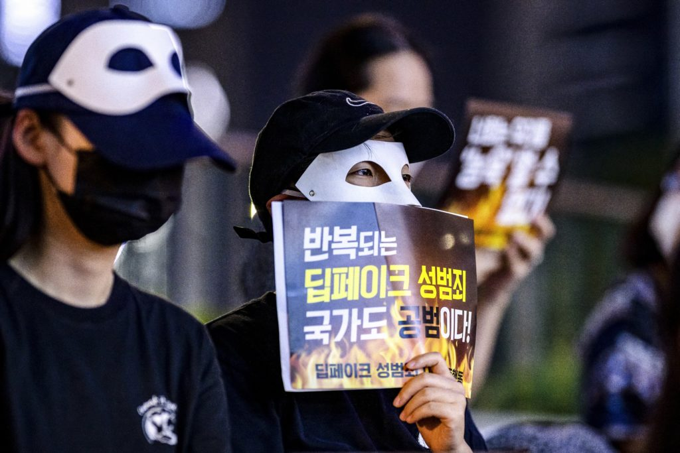
Кризис со школьницами в Корее: дипфейки (кейс 7)
Авг 2024 · >200 Telegram-чатов из селфи одноклассниц/учительниц · 4× к 2023.
PBS NEWSHOUR · ПРОТЕСТ В КОРЕЕ · 2024
ЦИФРЫ КРИЗИСА
>200
Telegram-чатов с дипфейк-порно
6 500
запросов на удаление, янв-июл 2024 (4× к 2023)
74%
подозреваемых — 10-19 лет
793 / 16
сообщений / уголовных дел (2021 — июл 2024)
УРОК ДЛЯ ИНЖЕНЕРА
Доступная возможность + слабый правоприменительный контроль = массовый коллективный вред. Для AI-инструментов для конечных пользователей обязателен слой безопасности (детекция NSFW-контента + верификация возраста + процесс обработки жалоб) ДО запуска.
Notes:
Седьмой кейс — Korea schoolgirl deepfake crisis. Август 2024 года, Южная Корея. Хочу сразу обозначить — это sensitive content и я буду говорить о нём бережно. Контекст. В августе 2024 года в Южной Корее произошёл массовый scandal с deepfake-порно. Расследование выявило более двухсот Telegram-чатов, где школьники и студенты создавали и обменивались deepfake-порно из selfie-фотографий одноклассниц и учительниц. В период с января по июль 2024 года было выполнено шесть тысяч пятьсот takedown requests — в четыре раза больше, чем за весь 2023 год. Семьдесят четыре процента подозреваемых — подростки в возрасте десять-девятнадцать лет. Между 2021 годом и июлем 2024 года семьсот девяносто три случая были официально reported в правоохранительные органы, но только шестнадцать дел дошли до prosecution. То есть, правоприменительный контроль rate — менее двух процентов. NPR и Daily Star опубликовали детальный coverage. Что эта эпидемия означает структурно. У нас имеется два фактора: первый — широко доступная AI-возможность для generating realistic синтетический контент; второй — слабый legal правоприменительный контроль инфраструктуру для регулирования этой возможность. Результат — массовый class harm для несовершеннолетних. Этот случай stал одним из триггеров EU-инициатив по criminalisation of deepfake porn (вступление в силу к середине 2027 года). Урок для инженера: доступная возможность plus слабый правоприменительный контроль равно массовый class harm. Для AI-инструменты для конечных пользователей обязателен слой безопасности ещё до launch. детекция NSFW-контента, верификация возраста, процесс обработки жалоб для abuse — это не nice-to-have, это must-have для для конечных пользователей продуктов с генеративной составляющей. Если ты запускаешь продукт, который может генерировать likeness реального человека из uploaded photo — у тебя обязательство построить эту защитную инфраструктуру до launch, не после первого incident. Это not просто moral обязательство — после EU 2027 и аналогичных законов в других юрисдикциях, это будет legal обязательство с реальными штрафами и criminal liability для founders.

Slide 28
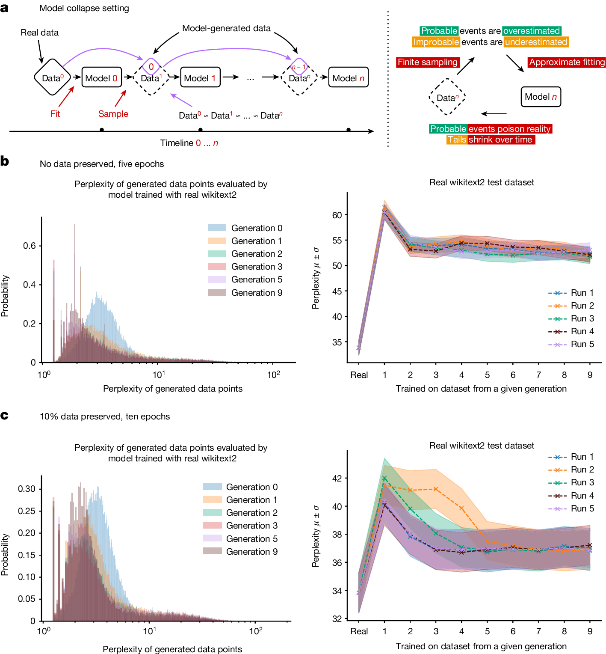
Slop + коллапс моделей · Google AI Overviews (Кейс 8)
«Put glue on pizza» + «eat one rock per day». Shumailov, Nature 2024: рекурсивное обучение → деградация.
GOOGLE AI OVERVIEW · реальные ответы (май 2024)
УРОК ДЛЯ ИНЖЕНЕРА
Качество источников важнее объёма. Модель на шутках Reddit без фильтрации проигрывает модели на курируемом датасете — даже если курируемый в 10× меньше. Это объясняет, почему Adobe Firefly работает: лицензированный корпус, а не данные, спарсенные из веба.
«how to keep cheese from sliding off pizza»
«how many rocks should I eat per day?»
→ AI Overview: «add ⅛ cup of non-toxic glue to the sauce»
→ AI Overview: «at least one small rock per day»
source: шутка из Reddit (11 years old)
source: The Onion (satire)
NATURE · vol 631 · p 755-759 (2024)
Shumailov et al. — «AI-модели коллапсируют при обучении на рекурсивно-сгенерированных данных»
MAD: Model Autophagy Disorder (расстройство аутофагии моделей)
Notes:
Восьмой кейс — slop и коллапс моделей. Это не landmark lawsuit; это иллюстрация структурной проблемы качества данных для обучения AI. Slop — это разговорный термин, который вошёл в обиход благодаря Bender, Marcus и другим AI-исследователей в 2024 году. Академический синоним — низкокачественный синтетический контент. Конкретные документированные примеры. Май 2024 года, Google AI Overviews — feature, добавленная к Google Search для генерации summary ответов на запросы. На вопрос «how to keep cheese from sliding off pizza» AI Overview ответил «add ⅛ cup of non-toxic glue to the sauce». Это был шутка из Reddit одиннадцать лет назад, и модель воспроизвела его как фактический совет. Параллельно — на вопрос «how many rocks should I eat per day» AI Overview ответил «at least one small rock per day». Source — сатира The Onion. Эти случаи быстро стали вирусными, и Google убрал большинство фич AI Overview за несколько недель. Что это иллюстрирует. Модель Google Gemini, на которой работал AI Overview, обучалась на огромном corpus веб-данных, который — без curation — включал и шутки из Reddit, и сатира The Onion наряду с реальной информацией. Без контекстная осознанность, отличающего серьёзные источники от шуток и сатиры, модель воспроизводила содержимое как факт. Параллельно — академическая публикация. Shumailov и коллеги, Nature 2024, том 631, страницы 755-759. Эта работа документирует феномен коллапса моделей — рекурсивное обучение модели на синтетических данных, генерируемых предыдущей моделью, приводит к прогрессирующей деградации и сужению разнообразие вывода'а. Авторы называют этот феномен MAD — Model Autophagy Disorder (расстройство аутофагии моделей). Это значит, что для frontier-моделей следующего поколения важно курация обучающих данных — нельзя просто парсить веб и обучать на нём, потому что web всё больше содержит AI-сгенерированный контент. Урок для инженера: качество источников важнее объёма. Модель, обучавшаяся на шутки из Reddit без filter, проигрывает модели на курируемый датасет — даже если curated в десять раз меньше. Это объясняет, почему Adobe Firefly на Adobe Stock плюс лицензированных данных работает лучше, чем чисто данные, спарсенные из веба models на некоторых категориях. Это также объясняет, почему курация данных вендорами стоит реальных денег и почему «бесплатное добро» данных, спарсенных из веба — фальшивая экономия.

Slide 29
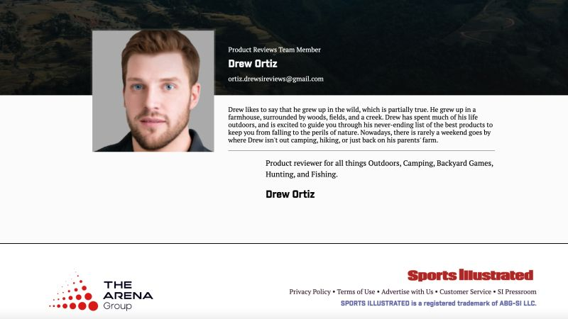
Sports Illustrated фейковые авторы + Amazon фейковые книги (Кейс 9)
SI, ноя 2023 · статьи с AI-сгенерированными фото профилей. Authors Guild: всплеск фейковых книг на Amazon Kindle с AI-псевдонимами.
CNN · SPORTS ILLUSTRATED ФЕЙКОВЫЕ АВТОРЫ · 27 НОЯ 2023
AMAZON KINDLE 2023-24 · ГИЛЬДИЯ АВТОРОВ
AI-ПСЕВДОНИМЫ
всплеск фейковых книг (Authors Guild 2023-24)
AI-сгенерированные knockoffs выдают себя за реальных jazz-figures, финансовых консультантов «Frank Gioia» · «Ted Alkyer» — fakes реальных jazz-персоналий Amazon ввёл лимит 3 книги/день + AI-disclosure
«Drew Ortiz» — полностью вымышленный · AI-портрет + AI-текст
УРОК ДЛЯ ИНЖЕНЕРА
Накопленное доверие — ключевой актив бренда. AI-псевдонимы разрушают его моментально. Если публикуешь под именем — имя должно быть реальным человеком ИЛИ авторство AI должно быть явно раскрыто.
Notes:
Девятый кейс — Sports Illustrated фейковые авторы plus Amazon Kindle фейковые книги. Ноябрь 2023 года. Futurism, technology magazine, опубликовал investigative exposé: Sports Illustrated — одно из самых известных американских sports magazines — публиковал articles от имени фейковые имена авторов с AI-сгенерированные фото профилей. Например, «Drew Ortiz», представленный как опытный sports writer с фотографией обычного американского репортёра, был полностью fictional. Photo был generated через AI services селящие face photos; статьи были, как минимум частично, AI-сгенерированный. Investigation тогда привела к публичному scandal и к смене руководства SI publisher. Параллельный паттерн на Amazon Kindle. Authors Guild за 2023-2024 годы зафиксировала всплеск фейковых книг на Amazon Kindle с AI-псевдонимами, имитирующими реальных джазовых музыкантов, финансовых консультантов и других profession-figures. Конкретные документированные случаи — Frank Gioia, Ted Alkyer — фейковые имена авторов, выдающие себя за реальных джазовых персоналий. Что эти cases демонстрируют структурно. Накопленное доверие — это key актив бренда для publishers. Sports Illustrated имела многолетнюю репутацию quality sports journalism. AI-псевдонимы за один investigative cycle разрушили эту репутацию — мощно, заметно, и медийно. Аналогично — Amazon Kindle ranking systems оказались легко exploitable AI-клоны, что подорвало доверие к Kindle bestseller list как marker quality. Урок для инженера: накопленное доверие равно key актив бренда. AI-псевдонимы разрушают его моментально. Если ты публикуешь под именем — имя должно быть реальным человеком, либо явно с раскрытием AI-авторства. Это не просто этический принцип — это competitive necessity для publishers, которые хотят сохранять trust своей audience. Если ты строишь content platform с AI-сгенерированный контент — у тебя должен быть transparent disclosure layer. Если ты не маркируешь, какой контент AI-сгенерированный — у тебя SI-class риск, и его исход — публичный exposé плюс потерянная audience trust. На уровне products, это значит — у тебя должны быть UI patterns, явно показывающие AI-сгенерированный контент, и editorial policies, запрещающие AI-псевдонимы.

Slide 30
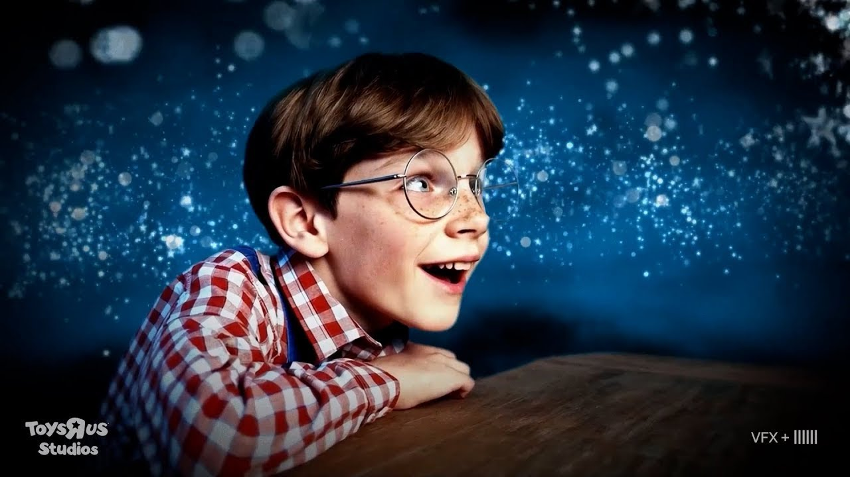

Маркетинговый провал — Toys R Us + Coca-Cola (Кейс 10)
Toys R Us Cannes Lions 2024 — разворот тональности −10 п.п. Coca-Cola Holidays 2024 AI-реклама — вирусный негатив.
TOYS R US STUDIOS · SORA-РЕКЛАМА · CANNES 2024
COCA-COLA · «HOLIDAYS ARE COMING» AI · 2024
TOYS R US · РАЗВОРОТ ТОНАЛЬНОСТИ (июнь 2024)
COCA-COLA AI-РЕКЛАМА · НЕГАТИВ (ноя 2024)
ПОЛОЖИТЕЛЬНЫЕ
ОТРИЦАТЕЛЬНЫЕ
«Бездушно» · «жуткие лица» · «колёса грузовика крутятся не туда»
+12.2% → +3.4%
13.5% → 53.4%
100 сотрудников · 70 000 AI-клипов · вирусные насмешки
−8.8 п.п. положительных · +39.9 п.п. отрицательных
УРОК ДЛЯ ИНЖЕНЕРА
AI-реклама возможна, но эталонная сезонная кампания БЕЗ человеческого лидерства = ущерб бренду. Разворот тональности, а НЕ CTR — главная метрика риска доверия к бренду.
Notes:
Десятый кейс — Toys R Us и Coca-Cola маркетинговый провал. Это два связанных случая 2024 года. Toys R Us — известный американский ритейлер игрушек, перенёсший банкротство в 2017 году и частично возрождённый. В 2024 году компания попыталась сделать prestige креативный comeback через AI: на Cannes Lions 2024 — Каннские Львы, крупнейший фестиваль рекламной индустрии — был представлен 66-секундный единый клип, полностью сгенерированный через Sora 2. Идея была nostalgia-driven: вернуться к founder figure Charles Lazarus с AI-сгенерированный reconstruction. Реакция публики была devastating. Sentiment analysis показал sharp swing. До release клипа: positive sentiment вокруг бренда — двенадцать целых две десятых процента, negative — тринадцать целых пять десятых. После release: positive collapsed до трёх целых четырёх десятых процента, negative spiked до пятидесяти трёх целых четырёх десятых. Это структурный негативный переход на сорок процентных пункта в negative direction. Joe Russo, известный film director, публично quoted: «AI-реклама fucking sucks». Coca-Cola — параллельный случай. Christmas 2024 года Coca-Cola выпустила AI-сгенерированный reconstruction эталонная «Holidays are coming» campaign — повторное эталонная кампания из 1995 года. Reaction была tepid to negative — массовая критика «soulless» nature AI-сгенерированный контент там, где аудитория ожидала emotional человеческого лидерства. Despite этого, Coca-Cola повторила AI-реклама pattern и в 2025 году. Это institutional commitment к AI cost savings даже при измеримый ущерб бренду. Что эти cases демонстрируют. AI-реклама возможен в принципе. Но эталонная сезонная кампания — это территория, где аудитория ожидает человеческое лидерство, и AI-shortcut там создаёт измеримый ущерб бренду. Урок для инженера: AI-реклама возможен, но эталонная сезонная кампания без человеческое лидерство равно ущерб бренду. Доверие к бренду риск измеряется разворот тональности, не CTR. CTR в одной кампании может быть нормальный — это не значит, что бренду не нанесён долгосрочный ущерб. Sentiment analysis — это второй обязательный layer measurement для AI-marketing rollout. И самое главное — где наследие бренда эталонная, там adoption AI-срезание углов является structural decision против капитал бренда. Это не просто «save costs» — это «spend капитал бренда».

Slide 31
Замещение: сводная картина — структурный сдвиг (Кейс 11)
Снижение зарплат снизу — структурное, не временный шок. Оговорки помогают верхнему сегменту, а не нижнему.
−17.01%
40% / <10%
4 года
работ графического дизайна Upwork год к году
работ $10-19/час vs $60+/час · распознан как AI
SAG-AFTRA + WGA продление 2026
Jobbers Index
снижение зарплат снизу
Оговорка о цифровых репликах
+ Слияние Getty + Shutterstock $3.7 млрд (янв 2025) — оборонительная консолидация
УРОК ДЛЯ ИНЖЕНЕРА
Замещение — структурное, не временный шок. Оговорки помогают, но снижение зарплат снизу остаётся. Понимай, какой класс работников твой AI-проект вытеснит, ДО запуска.
Notes:
Одиннадцатый кейс — последний в разделе про AI СЛОМАЛ. Это не отдельный case-story; это consolidated view на замещение, которым мы уже частично занимались в Разделе 2. Здесь мы фокусируемся на critical inference: замещение не временный shock, а структурный сдвиг, и инженер должен это понимать до того, как deploys AI-инструмент в креативную индустрию. Три ключевые stats. Первый — минус семнадцать целых одна сотая процента work в Upwork graphic design category после релиза основных GenAI image tools. Это уже не статистически шум — это структурный замещение нижний сегмент graphic design фриланс. Второй — income compression. AI-распознавание в сорока процентах работ копирайтеров, оплачивающих десять-девятнадцать долларов в час, против менее десяти процентов в работах шестьдесят плюс долларов в час. Снижение зарплат снизу. AI-инструменты вымывают нижний сегмент work, оставляя нетронутыми высокоценные специализированные роли. Третий — Hollywood institutional response. SAG-AFTRA plus WGA подписали четырёхлетнее продление с AMPTP в 2026 году. Завоёванные AI-clauses — Digital Replicas, требующие informed consent plus compensation для использования образа реального performer'а; Synthetic Performers regulation; WGA-side — disclosure for AI-сгенерированный material. Что эти оговорки не покрывают — нижний сегмент фриланс, B-roll актёры, массовка, коммодити-озвучка. Этот рынок продолжает сжиматься. Консолидация индустрии как ответ. Getty plus Shutterstock merger три и семь миллиарда долларов в январе 2025 — оборонительная консолидация. Это институциональное признание, что separately сток providers не могут противостоять обвал стоимости. Урок для инженера. Замещение — структурный, не временный шок. Clauses помогают только в верхний сегмент защищённых ролях; нижний сегмент снижение зарплат остаётся. Если ты разрабатываешь AI-инструмент, который deploys в креативную индустрию, проанализируй до launch, какой именно класс работников твой инструмент сместит. Если нижний сегмент commodity work — это уже происходит, и это «легально» в смысле труд law, но создаёт ESG plus regulatory pressure. Если верхний сегмент творческое руководство — это не получится, потому что именно эта зона защищена value-add от human curation. Понимание этого distinction — это часть инженерной зрелости в 2026 году.

Slide 32
4
РАЗДЕЛ
AI здесь не нужен
Критерии негативного выбора · 3 зоны только человеком · эмпирическое отторжение конечными пользователями.
0
1
2
3
4
5
Открытие + ось лекции
AI ДОБАВИЛ
AI ИЗМЕНИЛ
AI СЛОМАЛ
AI не нужен
Что делать
Notes:
Заканчиваем главный failure budget — Раздел три — и переходим в Раздел четыре. Это переключение регистра с диагностического на нормативный. До этого момента мы разбирали, что AI сделал — добавил, изменил, сломал. Сейчас мы разбираем, где инженеру разумно сказать «здесь AI не нужен». Три слайда раздела покрывают: четыре критерия отказа от AI в творческом проекте — выведенные из уроков Раздела три; три зоны только человеком — где AI принципиально не должен подменять человека; и эмпирическое отторжение конечными пользователями — YouTube AI-превью case как сигнал, что конечный пользовательs замечают и наказывают AI-shortcut. Это не «список запретов» — это набор критериев осознанного выбора. Студент-инженер должен уметь применять эти критерии к конкретной задаче, не запомнить их как dogma. К концу раздела четыре у вас будет mental toolkit для negative choice. Раздел пять переводит этот toolkit в чек-лист к действию.

Slide 33
4 критерия отказа от AI в творческом проекте
Выученные уроки Раздела 3 → переведены в чек-лист.
1. Лицензия на обучающие данные
2. Проверка сходства результата
Нет документированного лицензированного корпуса → юридический долг по категории 1.
Выводы могут воспроизвести охраняемый контент → ответственность по категории 2.
→ Andersen против Stability · RIAA против Suno
→ теория дословного цитирования NYT
Firefly = да · Stable Diffusion = риски
Технический контроль обязателен
3. Согласие на голос/образ
4. Риск доверия к бренду
Нет явного согласия → риск класса ScarJo + SAG-AFTRA + Корея.
Эталонная/историческая кампания без человеческого лидерства → измеримая негативная реакция.
→ ScarJo против OpenAI · кризис в Корее
→ Coca-Cola · Toys R Us · SI
Узнаваемые реальные люди — всегда согласие
Разворот тональности, а не CTR
Notes:
Это центральный нормативный слайд лекции. Здесь мы переводим уроки Раздела три в четыре практических критерия отказа от AI в творческом проекте. Критерий первый — лицензия на обучающие данные. Если у tool нет документированный лицензированный обучающий корпус — у тебя юридический долг по категории один — Andersen и RIAA. Конкретно: использование Stable Diffusion для коммерческий результат создаёт латентный риск коллективного иска. Использование Adobe Firefly — нет, потому что Firefly обучён на Adobe Stock плюс лицензированный контент. Это не выбор инструмента по «качеству», это выбор по структурному соответствию требованиям. Критерий второй — проверка сходства результата. Если outputs могут воспроизвести охраняемый контент дословно — у тебя liability по категории два дословное цитирование NYT. Если ты строишь продукт на foundation-модели, у тебя должен быть технический контроль, отслеживающий сходство вывода с охраняемым исходным контентом. Без этого ты несёшь риск дословного цитирования лично. Критерий третий — voice и likeness consent. Если продукт использует голос или лицо конкретных людей — нужен явное согласие. риск класса ScarJo применяется не только к знаменитостям — к любым узнаваемым реальным людям. Кризис со школьницами в Корее показал, что и селфи несовершеннолетних подпадают под этот критерий. Критерий четвёртый — риск доверия к бренду. Если ты развёртываешь AI для эталонной или исторической кампании — Coca-Cola Christmas, Sports Illustrated by-line, NYT investigative — это структурная трата капитала бренда. Разворот тональности измеримый, и его потеря — не восстанавливается за один цикл. Эти четыре критерия — не «список запретов AI». Это диагностические вопросы. Если по любому из четырёх ты идентифицируешь риск, у тебя три варианта. Вариант A — не использовать AI, использовать альтернативу без AI. Вариант B — митигировать риск структурно: слой лицензирования, проверка сходства результата, инфраструктура получения согласия, дизайн с учётом бренда. Вариант C — принять риск явно, с документированным бизнес-решением и выверенной митигацией. Чего нельзя делать — это случайно взять на себя риск, не зная о нём. Эта четырёхпунктная диагностика — это твой защитный слой.

Slide 34
3 зоны, где AI не должен подменять человека
«AI как инструмент» работает; «AI как замещение» — нет.
Расследовательская журналистика
Оригинальное творческое руководство
Связный нарратив длинного формата
NYT/WaPo гайдлайны запрещают AI для первичного репортажа
Эталонные брендовые кампании без человеческого лидерства = ущерб бренду
Альбом 50 мин · многоактный сценарий — пока человек
Проверка источников — только человеком
Toys R Us Cannes 2024 — разворот тональности −10 п.п.
Дрейф непрерывности персонажа после 5-10 сцен
Интервью под запись — только человеком
Coca-Cola Christmas 2024 — прохладный приём
Связность сюжета через 90+ минут — нет
Журналистика подотчётности — человеческая ответственность не делегируема
SI by-line — расследовательский скандал
Связность голоса через целый альбом — нет
Здесь — AI только как вспомогательный инструмент под надзором человека; никогда как слой замещения.
Notes:
Слайд про три зоны, где AI принципиально не должен подменять человека. Это не «AI запрещён» — это «AI как инструмент в руках человека работает, AI как замена человека — нет». Зона первая — расследовательская журналистика. Major newspapers New York Times и Washington Post явно опубликовали AI guidelines, прохибиту​щие использование AI для первичный репортаж. Конкретные components этой prohibition. Проверка источников — журналист должен сам verify, что источник существует и говорит то, что цитируется. AI hallucination любого уровня в этой роли создаёт публичный risk дезинформации. Интервью под запись — AI не может физически провести on-record interview, и transcription через AI требует human review. Журналистика подотчётности — фундаментально требует human ответственности, потому что published story — это commitment writer к truthfulness, и эта ответственность не делегируема алгоритму. Зона вторая — original creative direction (креативное лидерство). Здесь главный аргумент — empirical, не deontological. Toys R Us Cannes 2024 негативная реакция. Coca-Cola Christmas 2024 прохладный приём. SI — фейковые авторы investigation. Все эти cases показывают, что когда аудитория ожидает человеческого креативного лидерства — эталонная campaign, by-line trust, оригинальный голос бренда — AI-срезание углов измеримый damages brand. Это не «AI плох морально», это «audience замечает». Зона третья — длинная связная narrative-композиция. Это техническая граница, а не нормативная. Связный 50-минутный album, multi-act screenplay, full-length novel — это формы narrative, где связность-через-длину превышает current возможность AI моделей. Character непрерывность drift через пять-десять сцен, plot consistency через 90 минут, voice consistency через полный album — все эти требуют human-driven narrative architecture. AI как генератор отдельных elements работает; AI как архитектор связности через длину — пока нет. Что это значит практически. В этих трёх зонах разворачивай AI только как assistive tool под human supervision, никогда как замещение layer. Если твой product positioning «AI заменяет investigative journalist» или «AI генерирует полный связный feature film» — это positioning против структурных границ, и market выявит это негативно.

Slide 35
AI-превью на YouTube · 47.3% креаторов отказались
Эмпирическое отторжение конечными пользователями · опрос Social Blade Creator Survey · Дек 2025
#1
#2
#3
47.3%
−22% / −19%
−61.8%
креаторов отказались от AI-превью
падение CTR: жуткая кожа / провал текста на мобильных
отвал в первые 15 сек несоответствие обещания и контента
УРОК ДЛЯ ИНЖЕНЕРА
Конечные пользователи замечают и наказывают AI-срезание углов. Риск доверия к бренду не теоретический — измеримые CTR + отвал + удержание. Если продукт опирается на AI-визуалы для конечных пользователей, измеряй не только стоимость генерации — измеряй CTR, удержание, отношение к бренду.
Notes:
Финальный слайд Раздела четыре — YouTube AI-превью. Это empirical confirmation, что конечный пользовательs замечают и наказывают AI-срезание углов. Это мост к Разделу пять — чек-лист к действию. Контекст. К 2024-2025 годам широкое adoption AI image generators привело к тому, что YouTube creators начали использовать AI для генерации превью — наиболее click-driving elementov video. AI-превью выглядели «professional», были cheap to generate (центы вместо $50-200 дизайнер-фрилансер), и быстро распространились. Social Blade Creator Survey декабря 2025 года показал structural rejection by конечный пользовательs. Сорок семь целых три десятых процента creators, попробовавших AI-превью, отказались от них. Не временный эксперимент — окончательный отказ. Причины — три ключевые. Минус двадцать два процента CTR — creepy smooth skin. AI image generators в первую генерацию давали «too smooth» faces, которые viewer воспринимают как unsettling, аналог uncanny valley. Минус девятнадцать процентов CTR — провал текста на мобильных. AI-превью часто содержат AI-сгенерированный text overlays, которые на mobile разрешении становятся нечитаемыми. Минус шестьдесят один и восемь десятых процента first-fifteen-second отвал — mismatched promise versus content. AI thumbnail продаёт one promise, video content delivers different — viewer сразу видит mismatch и leaves. Что эта empirical data означает. Доверие к бренду риск не теоретический — это измеримый CTR plus отвал plus retention. Это не abstract «AI выглядит soulless», это конкретные numbers на YouTube analytics dashboard. Урок для инженера: конечный пользовательs замечают и наказывают AI-срезание углов. Если твой продукт relies на для конечных пользователей AI-сгенерированный visuals, измеряй не только generation cost — измеряй click-through, retention, отношение к бренду. Empirical риск доверия к бренду не теоретический. Это измеримый, и невидимая прямая «exchange rate» между cheap AI generation и lost engagement — реальная business cost. Это завершает Раздел четыре про критерии негативного выбора. На следующем divider'е — Раздел пять с чек-лист к действию.

Slide 36
5
РАЗДЕЛ
Что инженеру делать
Чек-лист к действию · 5-вопросный · главный итог лекции.
0
1
2
3
4
5
Открытие + ось лекции
AI ДОБАВИЛ
AI ИЗМЕНИЛ
AI СЛОМАЛ
AI не нужен
Что делать
Notes:
Раздел пять — последний content-раздел. Здесь главный итог лекции — пятивопросный чек-лист к действию. После лекции студент должен уметь применить этот checklist к любой будущей креативной задаче с AI-составляющей. Один слайд раздела — сам checklist. Структурно это flowchart-decision tree: пять вопросов в order, для каждого — possible answers и follow-up action. Это not just «список вопросов» — это decision framework с branches.

Slide 37
5-вопросный чек-лист перед AI в творческом проекте
Применяй ДО старта, не после. Если хоть один «нет/риск» — пересмотри подход.
1.
Лицензирование обучающих данных у инструмента?
ЕСЛИ «НЕТ/РИСК» — 3 ВАРИАНТА
Firefly = да (Adobe Stock + лицензированный контент) · SD/Midjourney = риски класса Andersen
A.
Не использовать AI
2.
Проверка сходства результата с охраняемым контентом?
Альтернатива без AI
Риск дословного цитирования NYT · технический контроль обязателен
3.
Согласие на голос/образ — если применимо?
B.
Структурно митигировать
ScarJo · SAG-AFTRA Цифровые реплики · Корея — всегда согласие для реальных людей
Лицензирование + проверка сходства + инфраструктура согласия + учёт бренда
4.
IP-чистые инструменты для коммерческого применения?
Сквозной pipeline: лицензированный корпус + проверка сходства + раскрытие
C.
Явно принять риск
5.
Риск доверия к бренду для эталонных/исторических кампаний?
Документированное бизнес-решение + выверенная митигация. НЕ неявно.
Coca-Cola · Toys R Us · SI — измеримая трата капитала бренда
Notes:
Это финальный итог лекции — пятивопросный чек-лист к действию. Применяй его до старта любого креативного проекта с AI-составляющей, не после. Вопрос первый — training-data licensing tool. Adobe Firefly — да, лицензированный корпус (Adobe Stock плюс лицензированный). Stable Diffusion — нет, данные, спарсенные из веба data, риск класса Andersen. Midjourney — спорно, риски есть. Это первый filter. Если ты строишь коммерческий продукт на foundation model — выбирай инструмент с документированным лицензированным обучением, иначе у тебя структурный юридический долг. Вопрос второй — проверка сходства результата для охраняемый контент. У продукта должен быть технический контроль, отслеживающий, не воспроизводит ли output модели дословно или substantially охраняемый авторским правом источник. NYT против OpenAI теория дословного цитирования — это уже не теоретический риск, это активная судебная тяжба. Если у тебя нет такого контроля — у тебя риск дословного цитирования лично. Вопрос третий — voice и likeness consent если применимо. Если продукт использует голос или лицо конкретных людей — нужен явное согласие. ScarJo, SAG-AFTRA Digital Replicas, кризис со школьницами в Корее — все случаи показывают, что без инфраструктуры получения согласия у тебя экспозиция к рискам. Это включает использование селфи, загруженных фото, образцов голоса — любой узнаваемый реальный человек. Вопрос четвёртый — IP-чистые инструменты для коммерческого применения. Это интеграция вопросов первого и второго: для коммерческое развёртывание у тебя должен быть сквозной IP-чистый pipeline — licensed обучающий корпус plus проверка сходства результата plus disclosure. Adobe Firefly Foundry представляет это как продукт. Модели на спарсенных данных — это «дёшево начать, дорого довести до релиза». Вопрос пятый — риск доверия к бренду, legacy и эталонная кампания. Если ты deploys AI для category, где аудитория ожидает человеческого креативного лидерства — эталонная сезонная кампания, by-line trust, оригинальный голос бренда — это структурное spending капитал бренда. Coca-Cola Christmas, Toys R Us Cannes, SI by-line — все показывают измеримый cost. Если на любой из пяти вопросов ответ «нет» или «риск идентифицирован» — твой выбор должен быть один из трёх. Вариант A — альтернатива без AI, не использовать AI. Вариант B — структурная митигация: слой лицензирования, проверка сходства, инфраструктура согласия, дизайн с учётом бренда. Вариант C — принять риск явно, с документированным бизнес-решением и выверенной митигацией. Не делай неявное принятие — это самая дорогая ошибка. Если ты применишь эту пятивопросную диагностику к любой креативной задаче с AI-составляющей, у тебя будет защитный слой, обеспечивающий осознанное инженерное суждение. Это главный итог этой лекции.

Slide 38
Q&A?
ЦЕНТРАЛЬНЫЙ ВОПРОС — НАПОМИНАНИЕ
Что AI сделал с креативной индустрией к 2026 — и где сказать «нет»?
РЕЗЕРВНЫЕ ВОПРОСЫ
· Где границы «добросовестного использования» при обучении AI?
· Sora vs Lionsgate — где Голливуд в 2030?
· Минцифры законопроект — что меняется для RU-инженеров?
Notes:
Q&A раздел. Открытое поле для вопросов от аудитории. Если вопросы не идут — три backup-темы, которые я подготовил для дискуссии. Первая — где границы «добросовестное использование» AI training. Thomson Reuters против Ross — first US rejection. NYT против OpenAI SJ — это в две недели. Andersen trial — сентябрь 2026. Можно дискутировать how эти решения сложатся в emerging case law к 2027 году. Вторая — Sora 2 vs Lionsgate, где Hollywood в 2030 году. Lionsgate partnership показал усиление model — Sora 2 возможность показал generation модель. Какая из них доминирует через четыре года — открытый вопрос с прямой связью к career direction для будущих creative engineers. Третья — Минцифры законопроект, что меняется для RU-инженеров. Вступление в силу планируется на первое сентября 2027. TDM-exception, маркировка AI-контента, авторство у промпт-пользователя — какие конкретно practical changes это создаст для российских AI-стартапов и интеграторов. Это особенно полезно для студентов МГТУ, которые скорее всего работать будут в russian regulatory context. Если ни одна из этих тем не вызывает дискуссии — открыт также для unrelated questions по любой части лекции. Особенно если есть вопросы по конкретным cases — Arup, ScarJo, RIAA, NYT — я могу углубиться по любому из двенадцати разобранных кейсов.

Slide 39
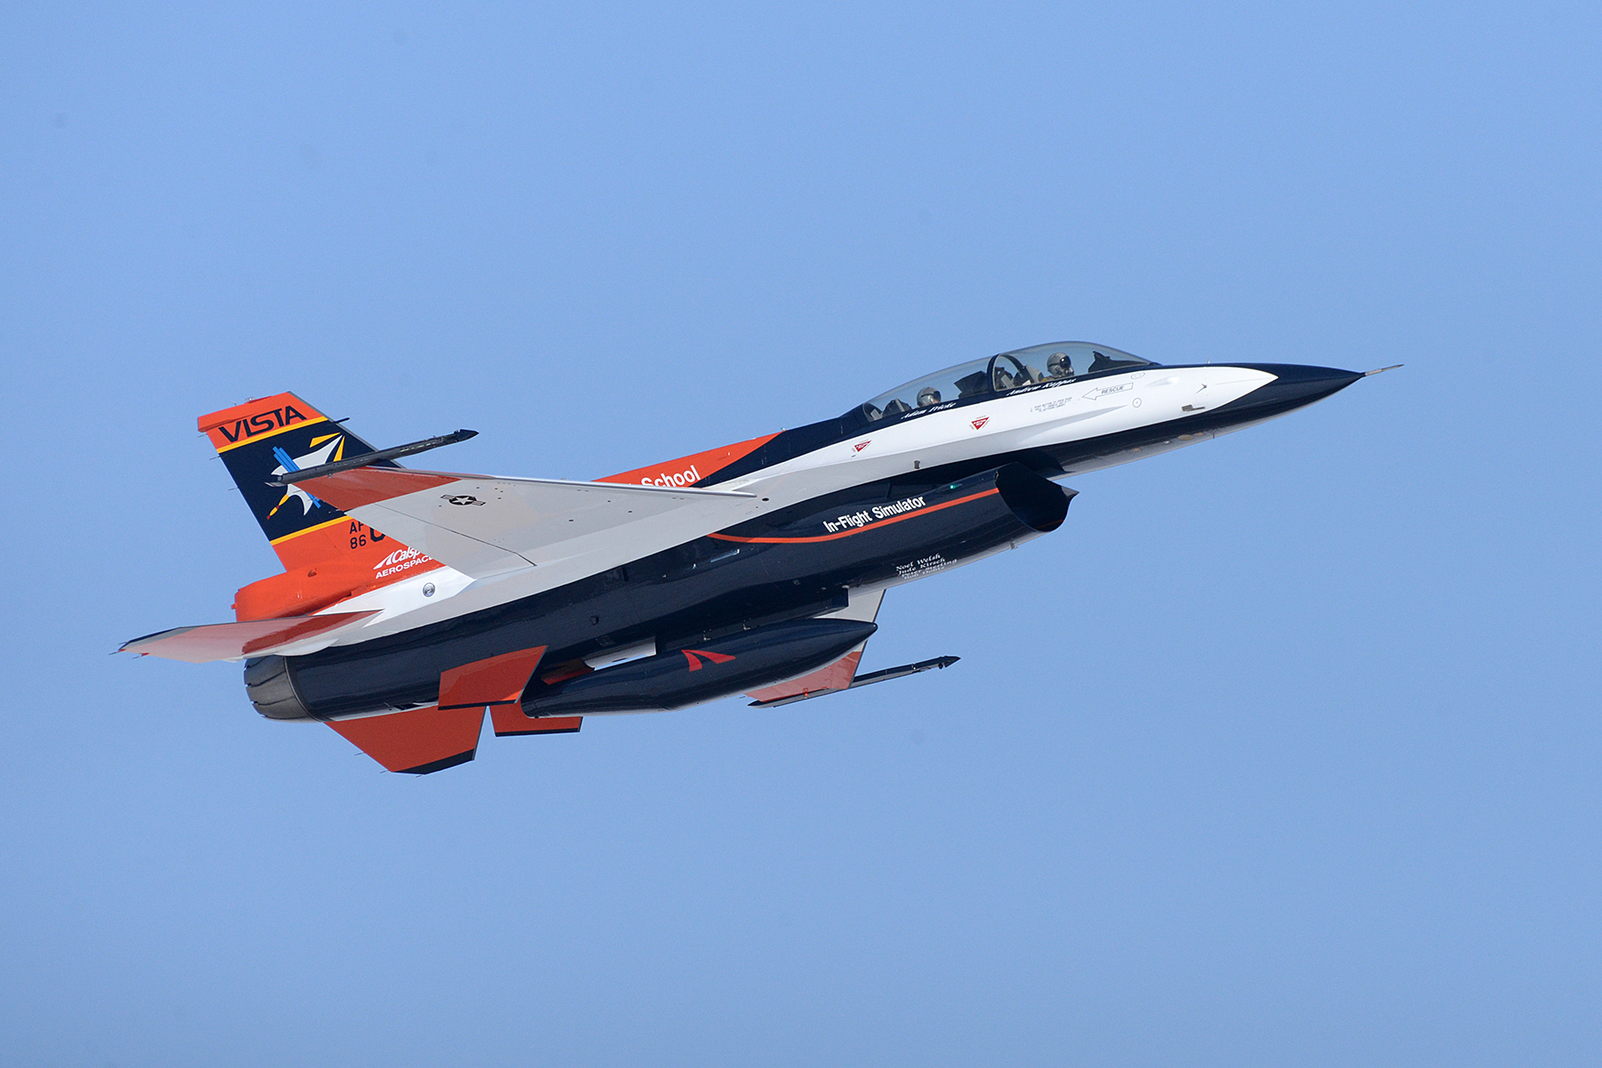
СПАСИБО
за внимание
Чек-лист и источники — по QR ниже
QR
Полная библиография источников лекции (chapter.md + research-досье)
X-62 VISTA · USAF Test Pilot School · DARPA ACE AI dogfight 2023 · Wikimedia Commons
СЛЕДУЮЩАЯ ЛЕКЦИЯ
AI в авиакосмической отрасли и оборонном комплексе
От публичной контактной поверхности — к безопасности-критичному
Notes:
Финальный слайд лекции. На нём — благодарность аудитории и анонс следующей лекции курса. Следующая отраслевая лекция — Лекция девять, AI в авиакосмической отрасли и оборонном комплексе. Это переключение от креативных industries с самым широким публичным контактная поверхность к индустрии с самым высоким regulatory friction и самыми строгими safety requirements. Параллели интересные. Где в креативный AI ставки — это юридический и репутационный долг, в aerospace — это life-critical safety. Где в креативный AI failure ведёт к ущерб бренду, в aerospace failure ведёт к catastrophic loss. Где в креативный AI regulatory контур только формируется — Минцифры законопроект 2027, EU AI Act creator guidelines — в aerospace регуляторы FAA и DoD уже имеют десятилетия структурированных certification frameworks. Это контраст даст ещё одно измерение для понимания, где AI применим и где он структурно сложнее интегрируется. По источникам этой лекции. Все cited исследования, lawsuits, статистики и URL'и доступны через QR-код или в chapter.md в репозитории курса. Это включает Sora 2 release reel, Genie 3 DeepMind blog, ElevenLabs voice library, NYT complaint Bloomberg Law, Andersen docket, RIAA press release, Arup CNN coverage, Korea NPR investigation, Shumailov Nature paper, Futurism SI exposé, и десятки других. Чек-лист из Раздела пять также вынесен отдельным документом в материалах лекции. Спасибо за внимание.

